Slide 1
情報を表現し、伝えるしくみを理解しよう
Notes:
全18回のうち、3回を情報

Slide 2
①情報の特徴とメディアの役割
Notes:
全18回のうち、3回を情報

Slide 3
今回のめあて
情報とは
情報の特徴
メディアとは

Slide 4
情報って何だろう？

Slide 5

「情報」という言葉を聞いて思いつくことを出してみよう！
プリントに書き込んでください。
時間は 2 分
Notes:
プリント→ロイロへ

Slide 6
今、話題のChatGPTに聞いてみると...
Q）情報って何ですか？
情報とは、様々なデータや知識、メッセージなどを含むもので、それを収集・処理・伝達することができるものを指します。例えば、インターネットやテレビ、新聞や本などから得られる情報があります。情報を正しく扱うことは、現代社会において非常に重要なスキルの一つです。情報を扱う際には、正確性や信頼性を確認することが必要です。また、情報を扱う際には、情報セキュリティにも気を配る必要があります。情報を扱うことができる能力は、情報活用能力と呼ばれ、学校でも教育されています。

Slide 7
今、話題のChatGPTに聞いてみると...
Q）情報って何ですか？
情報とは、様々なデータや知識、メッセージなどを含むもので、それを収集・処理・伝達することができるものを指します。例えば、インターネットやテレビ、新聞や本などから得られる情報があります。情報を正しく扱うことは、現代社会において非常に重要なスキルの一つです。情報を扱う際には、正確性や信頼性を確認することが必要です。また、情報を扱う際には、情報セキュリティにも気を配る必要があります。情報を扱うことができる能力は、情報活用能力と呼ばれ、学校でも教育されています。

Slide 8
あれ？「情報」ってコンピュータのことを勉強する教科じゃないの？

Slide 9
情報って何だろう？
Q）「情報」ってコンピュータのことを勉強する教科じゃないの？
いいえ、情報とはコンピュータのことだけを学ぶ学問ではありません。情報とは、様々なデータや知識、メッセージなどを含むもので、それを収集・処理・伝達することができるものを指します。例えば、インターネットやテレビ、新聞や本などから得られる情報があります。情報を正しく扱うことは、現代社会において非常に重要なスキルの一つであり、学校でも情報教育が行われています。高校の情報科目「情報Ⅰ」「情報Ⅱ」では、情報社会における問題解決能力や情報活用能力を身につけることが目的とされており、コンピュータの基礎知識やプログラミングも学習されますが、それだけが情報に関する学問ではありません。
Notes:
色をつける

Slide 10
情報って何だろう？
Q）「情報」ってコンピュータのことを勉強する教科じゃないの？
いいえ、情報とはコンピュータのことだけを学ぶ学問ではありません。情報とは、様々なデータや知識、メッセージなどを含むもので、それを収集・処理・伝達することができるものを指します。例えば、インターネットやテレビ、新聞や本などから得られる情報があります。情報を正しく扱うことは、現代社会において非常に重要なスキルの一つであり、学校でも情報教育が行われています。高校の情報科目「情報Ⅰ」「情報Ⅱ」では、情報社会における問題解決能力や情報活用能力を身につけることが目的とされており、コンピュータの基礎知識やプログラミングも学習されますが、それだけが情報に関する学問ではありません。
Notes:
色をつける

Slide 11

どうやらコンピュータのことだけを勉強するわけじゃないらしい...
ホントかな

Slide 12

でも、何で教科書にはコンピュータのことがたくさん書いてあるんだろう...?

Slide 13
もう少し「情報」について考えてみよう

Slide 14
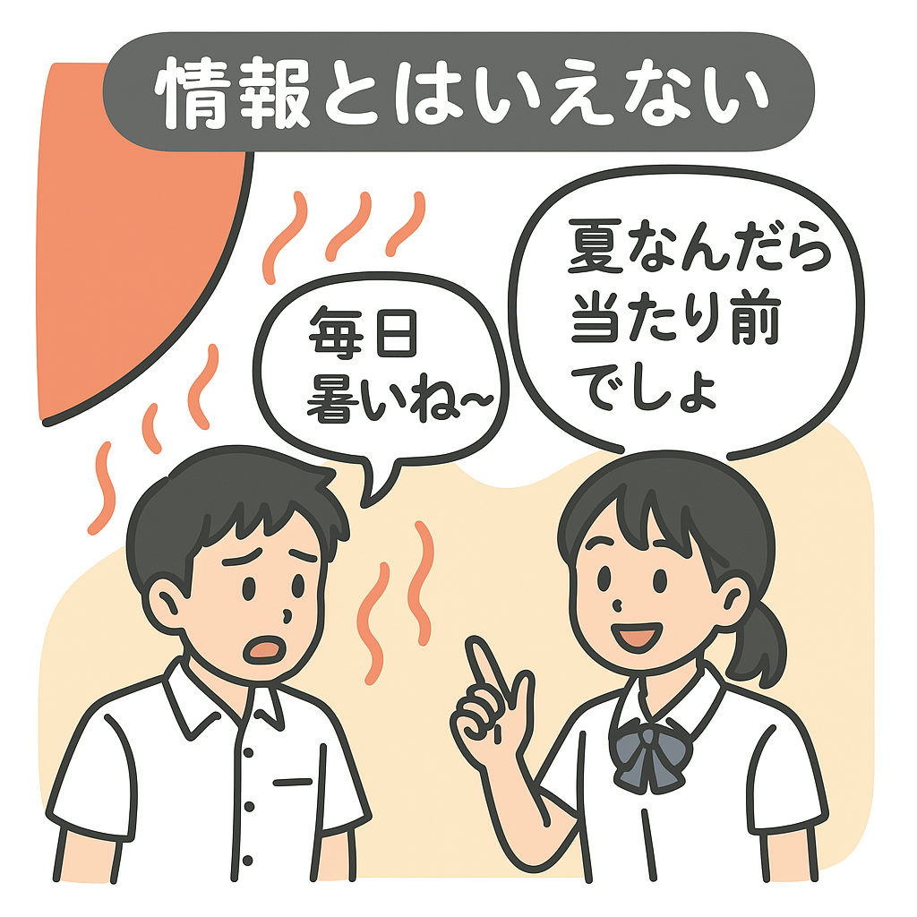
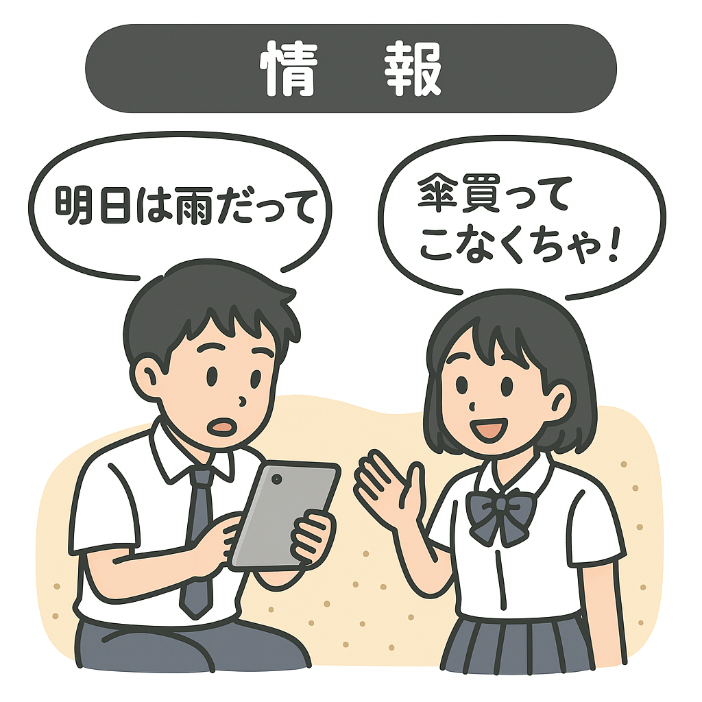
情報の特徴

Slide 15
情報の特徴
世の中の出来事や知識を伝えるための「知らせ」のこと
適切な判断をするために役立つ
情報は、受け手にとって意味を持ち、何らかの影響を与える

Slide 16
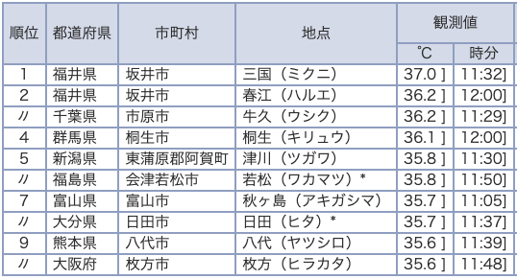
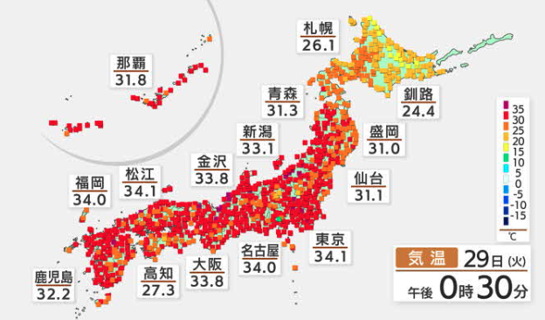
データと情報の違い
デ ー タ
情 報
気温の表はただの数字の並びにすぎない
地図に色をつけることで意味や価値を付加する
Notes:
ただの数字の並びに過ぎないデータを、地図やグラフとして加工することにより、意味を持たせることができる。
右の図の場合は、赤い点ほど気温が高い地域→熱中症に注意する...等の行動に繋げることができる。
データ（数字）だけではその価値が半減してしまう。

Slide 17

小学校で習ったグラフも実は「情報」の学習
表だと、どこが一番雨が多いかわかりにくい？
https://www.toukei.metro.tokyo.lg.jp/manabou/tyuu/sirou2/tokutyou2/ma1206t241.htm

Slide 18
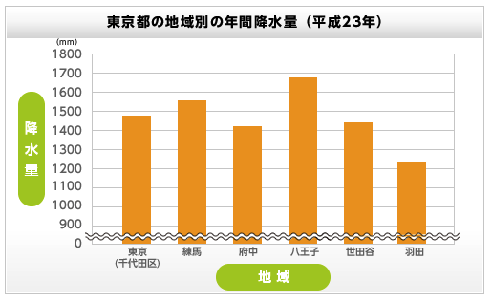
小学校で習ったグラフも実は「情報」の学習
グラフだと一目で雨の多かった場所がわかる
https://www.toukei.metro.tokyo.lg.jp/manabou/tyuu/sirou2/tokutyou2/ma1206t241.htm
Notes:
一番雨が多いところがわかれば、次の行動の判断に活かせる。

Slide 19
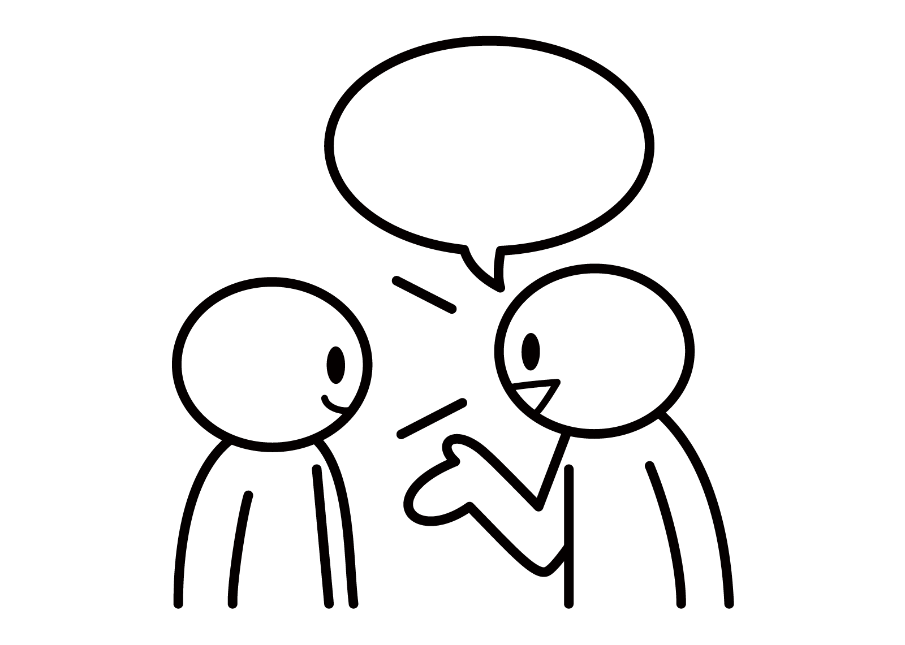


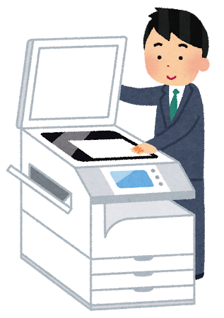
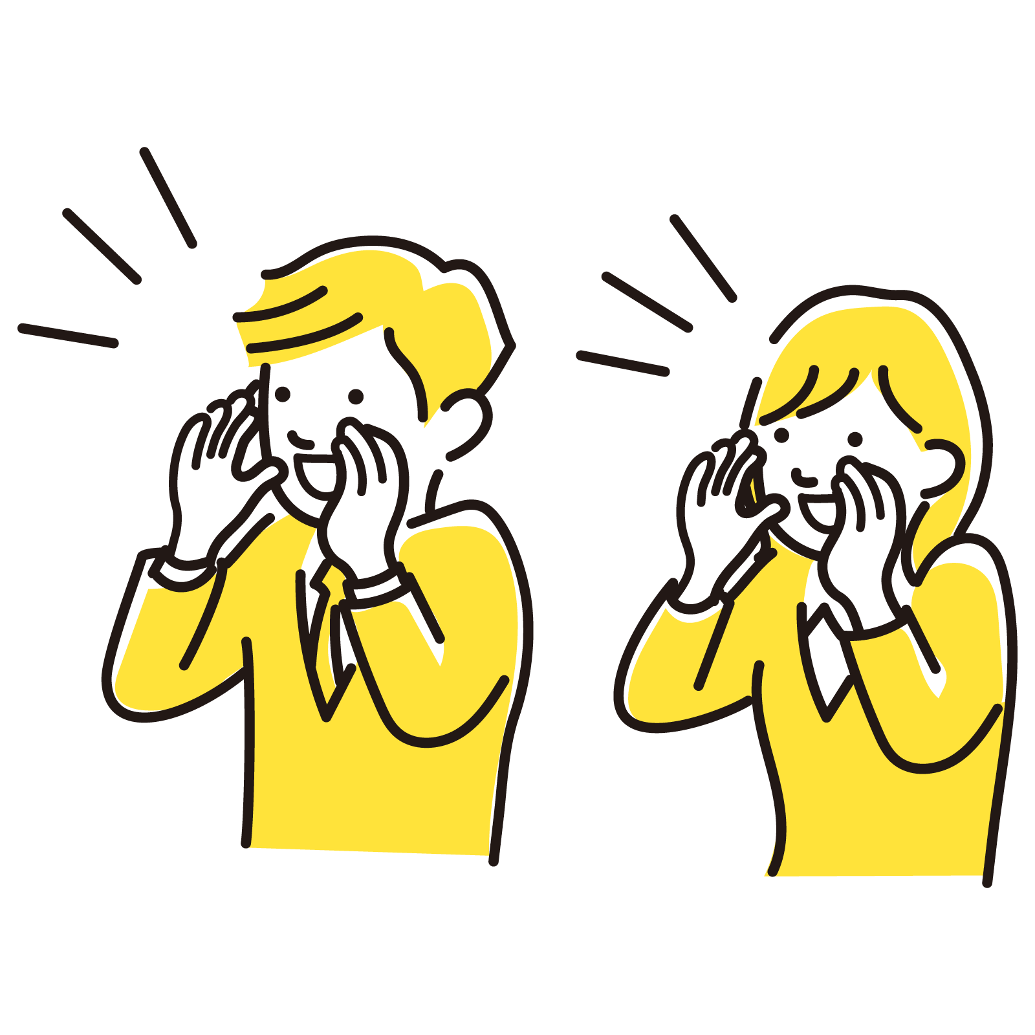
情報の4つの大きな特徴
明日は雪だよ
伝えても元のところに残る
https://www.ac-illust.com/main/detail.php?id=2079587&word=棒人間-話しかける
容易に伝わる
簡単に複製できる
https://www.ac-illust.com/main/detail.php?id=22304636&word=声援を送る人
https://www.irasutoya.com/2014/04/blog-post_3046.html
Notes:
情報の特徴は...
形がない（本は形があるけどそこに書かれている文字の持つ情報は手に触れたりすることはできない）
伝えた後も、元のところに残る（発信元の人の記憶に情報は残っている）
簡単に複製できる（コピー機を使ったり、パソコンなどで簡単に複製できる）
容易に伝わる（Twitterなどで簡単に拡散される）

Slide 20

姿・形がない、見えない（実体としての形がない）
情報には実体がない
  手で触ったりすることができない。
  目に見えない（本や文字のことではない）
  この服カワイイ...と感じた「カワイイ」の
  部分が情報
これが情報
この服カワイイね...
https://www.ac-illust.com/main/detail.php?id=1873567
Notes:
文字や本が見えない！ということではないので注意。
例えば雑誌に「可愛い洋服」のことが書かれていても、その洋服は手で触れることもできないし着ることもできない。情報として頭の中に残るだけ。

Slide 21

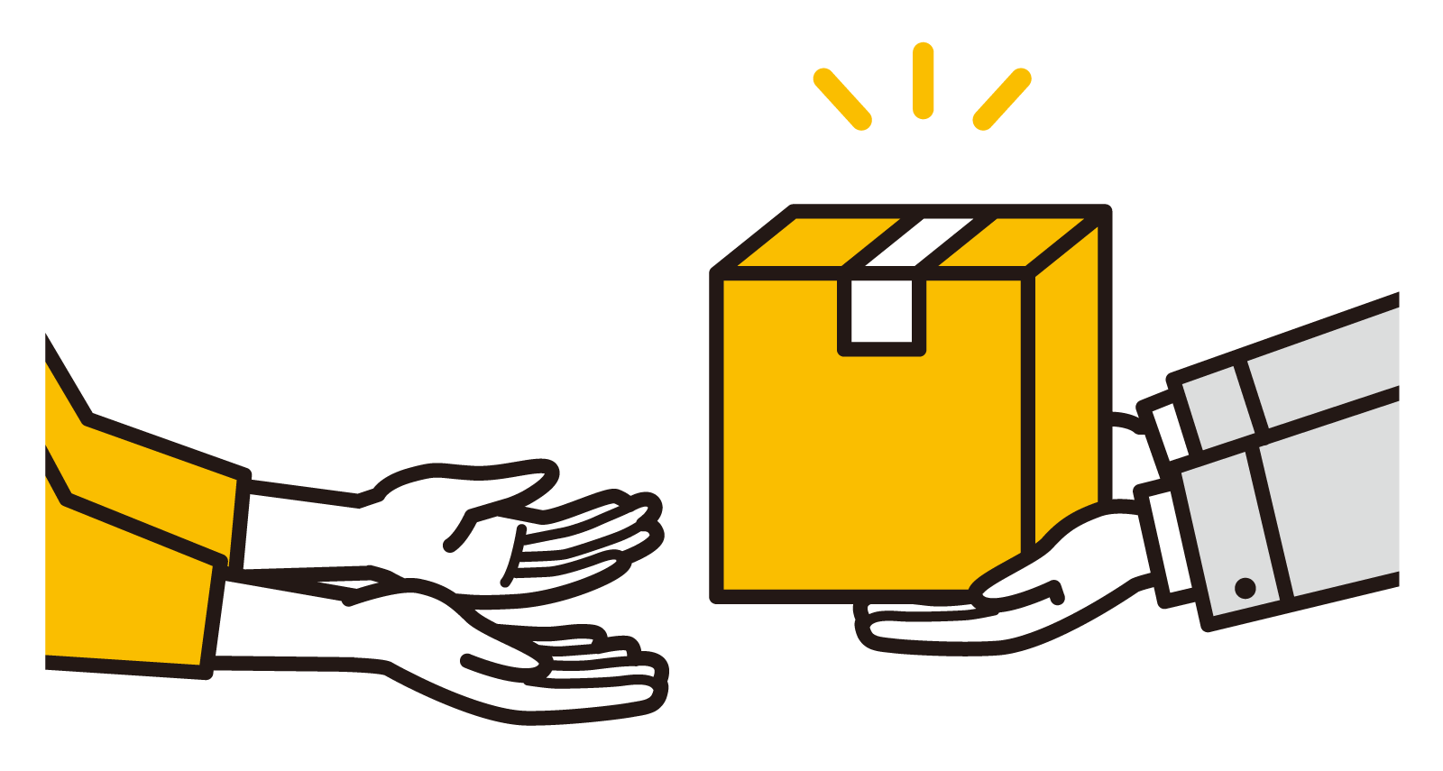
伝えても残る、使っても消えない
情報は誰かに送っても手元に残る
荷物などは誰かに渡せば手元に残らない
Notes:
情報（例えば写真などの画像データ）を友人に送っても、自分のパソコンやスマホにはデータは残ってる。
会話で伝えても、伝えた側の頭の中に情報は残っている。
でも、荷物は送ってしまうと手元には残らない。

Slide 22

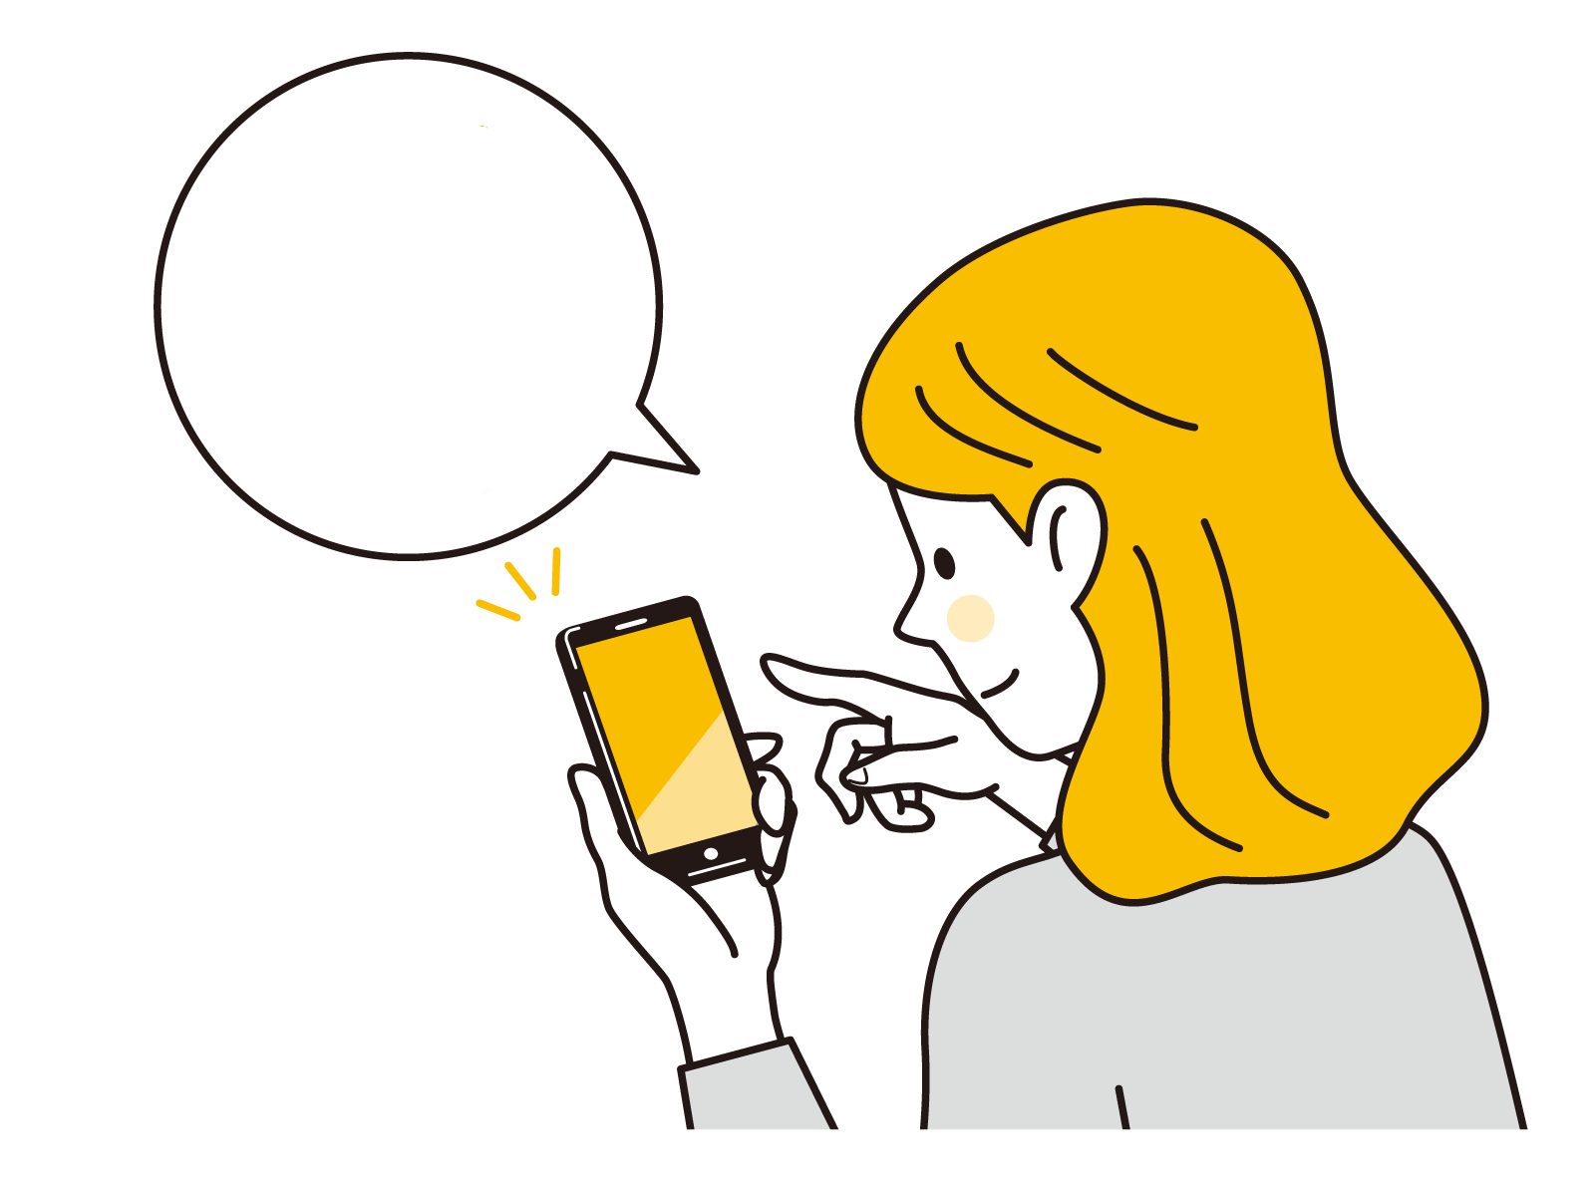
簡単に複製（コピー）ができる
コピー機で複製（コピー）が残せる
スマホやPCでも簡単に複製（コピー）が残せる
コピーして
おこう
https://www.ac-illust.com/main/detail.php?id=22015898&word=%E3%82%B9%E3%83%9E%E3%83%9B%E3%82%92%E6%93%8D%E4%BD%9C%E3%81%99%E3%82%8B%E5%A5%B3%E6%80%A7
https://www.ac-illust.com/main/detail.php?id=22472463
Notes:
コピー機で複製が簡単に作れる。
スマホやコンピュータも同様、ボタン操作1つでコピーができる。

Slide 23
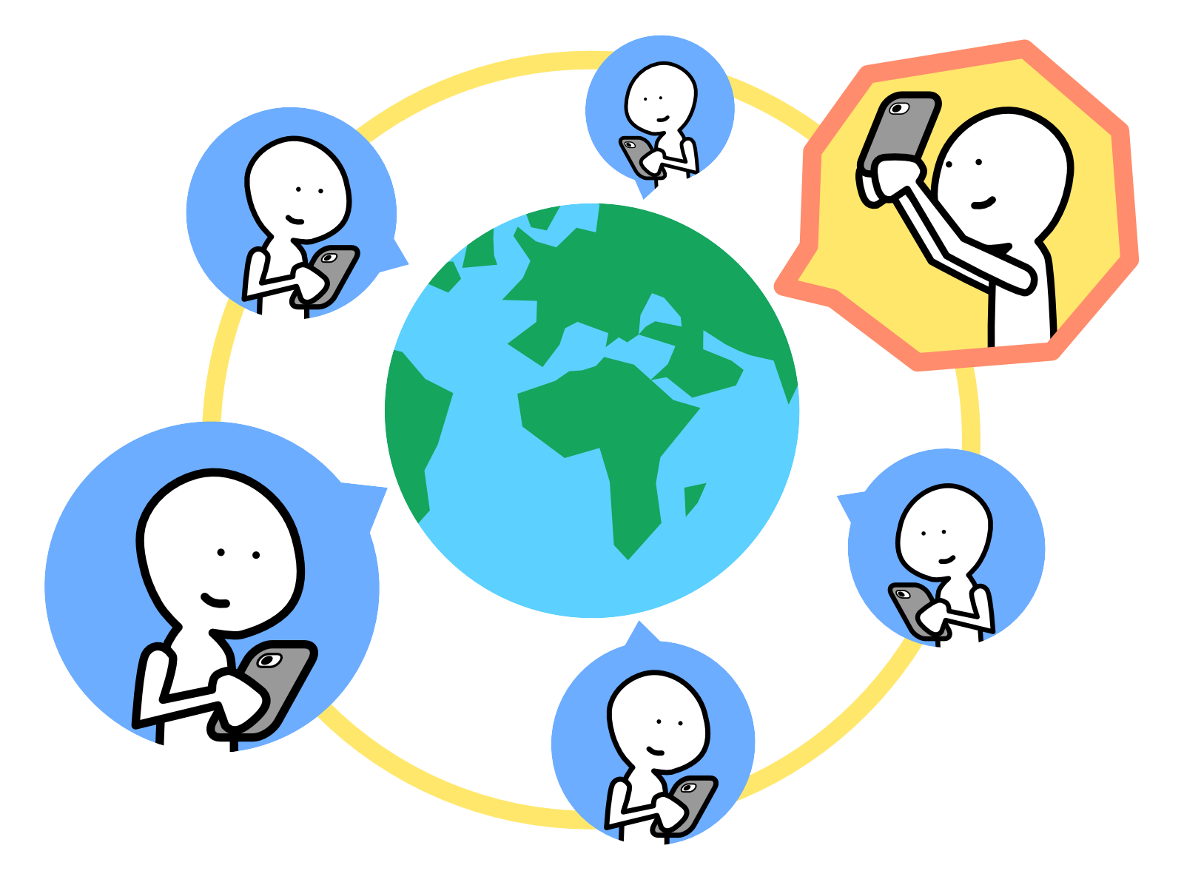
簡単に伝わる
アプリケーション1つで簡単に広がる
https://www.ac-illust.com/main/detail.php?id=2112593
Notes:
TwitterやInstagramを使えば世界中の人と簡単に情報を共有することができる。その一方で炎上や個人情報の流出などの恐れがある。

Slide 24
4つの特徴を覚えておきましょう

Slide 25
普段の生活の中には情報はあふれています

Slide 26
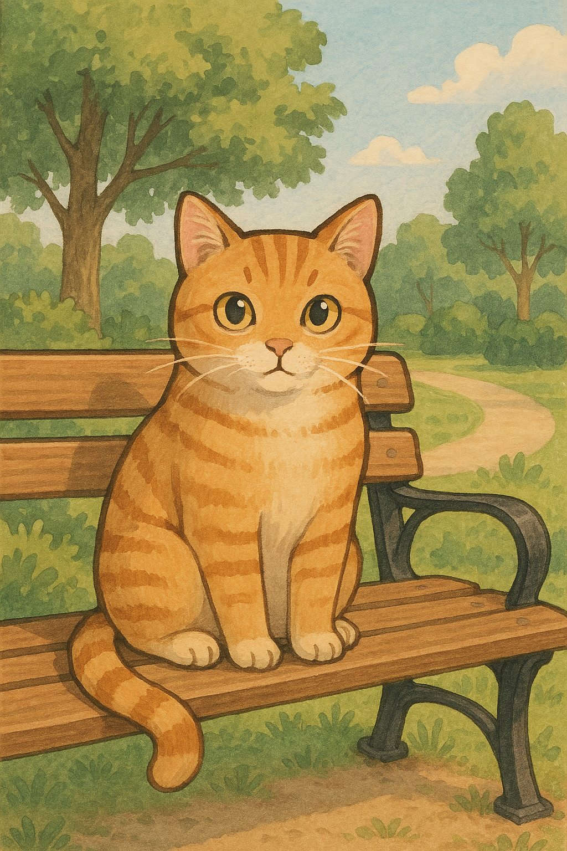
公園でかわいいネコ発見！

Slide 27
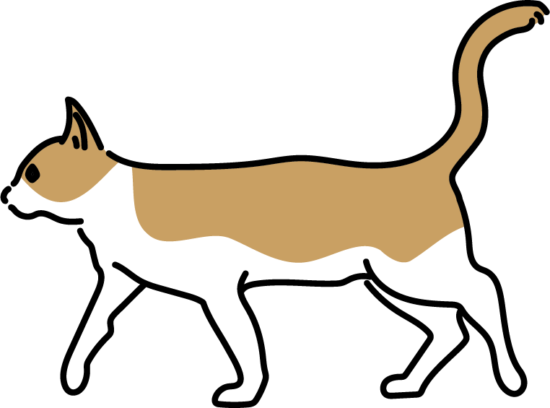
公園にかわいいネコがいました！
あなたはどうしますか？
プリントに書いてください。
時間は3分間
https://tyoudoii-illust.com/5258/

Slide 28


かわいいネコを目の前にして...
写真・動画を撮る
写真・動画を保存する
LINEで友達・家族に教えてあげる
X（旧Twitter）に投稿する
Instagram用に写真を加工する
TikTok用に動画を加工する
興味がないから素通りする...
https://tyoudoii-illust.com/2005/
https://loosedrawing.com/illust/1419/

Slide 29
かわいいネコを目の前にして...
写真・動画を撮る
写真・動画を保存する
LINEで友達に教えてあげる
X（旧Twitter）に投稿する
Instagram用に写真を加工する
TikTok用に動画を加工する
被写体の肖像権
（コンピュータを使って）情報を記録する
（コンピュータを使って）情報を伝える
（コンピュータを使って）情報を表現する
（コンピュータを使って）情報の適切な利用
Notes:
写真や動画を撮影することは、情報の記録にあたります。
友達にLINEやTwitterでメッセージや写真を送ったりするのは情報の伝達になります。
現代ではフィルムのカメラで写真撮影をしたり、写真を郵便で送る人はほとんどいなくなりました。（皆さんも、郵便で送らないでしょ？）

Slide 30
これからの作業はコンピュータや
スマートフォンを使って行う方が一般的です。
Notes:
（昔ながらの）フィルムカメラで撮影して現像処理をした写真を友達に送るのは大変。

Slide 31
情報はコンピュータやプログラムで処理すると素早く便利に扱うことができます。

Slide 32
また、情報を記録したり伝えるにはメディアを使います。

Slide 33
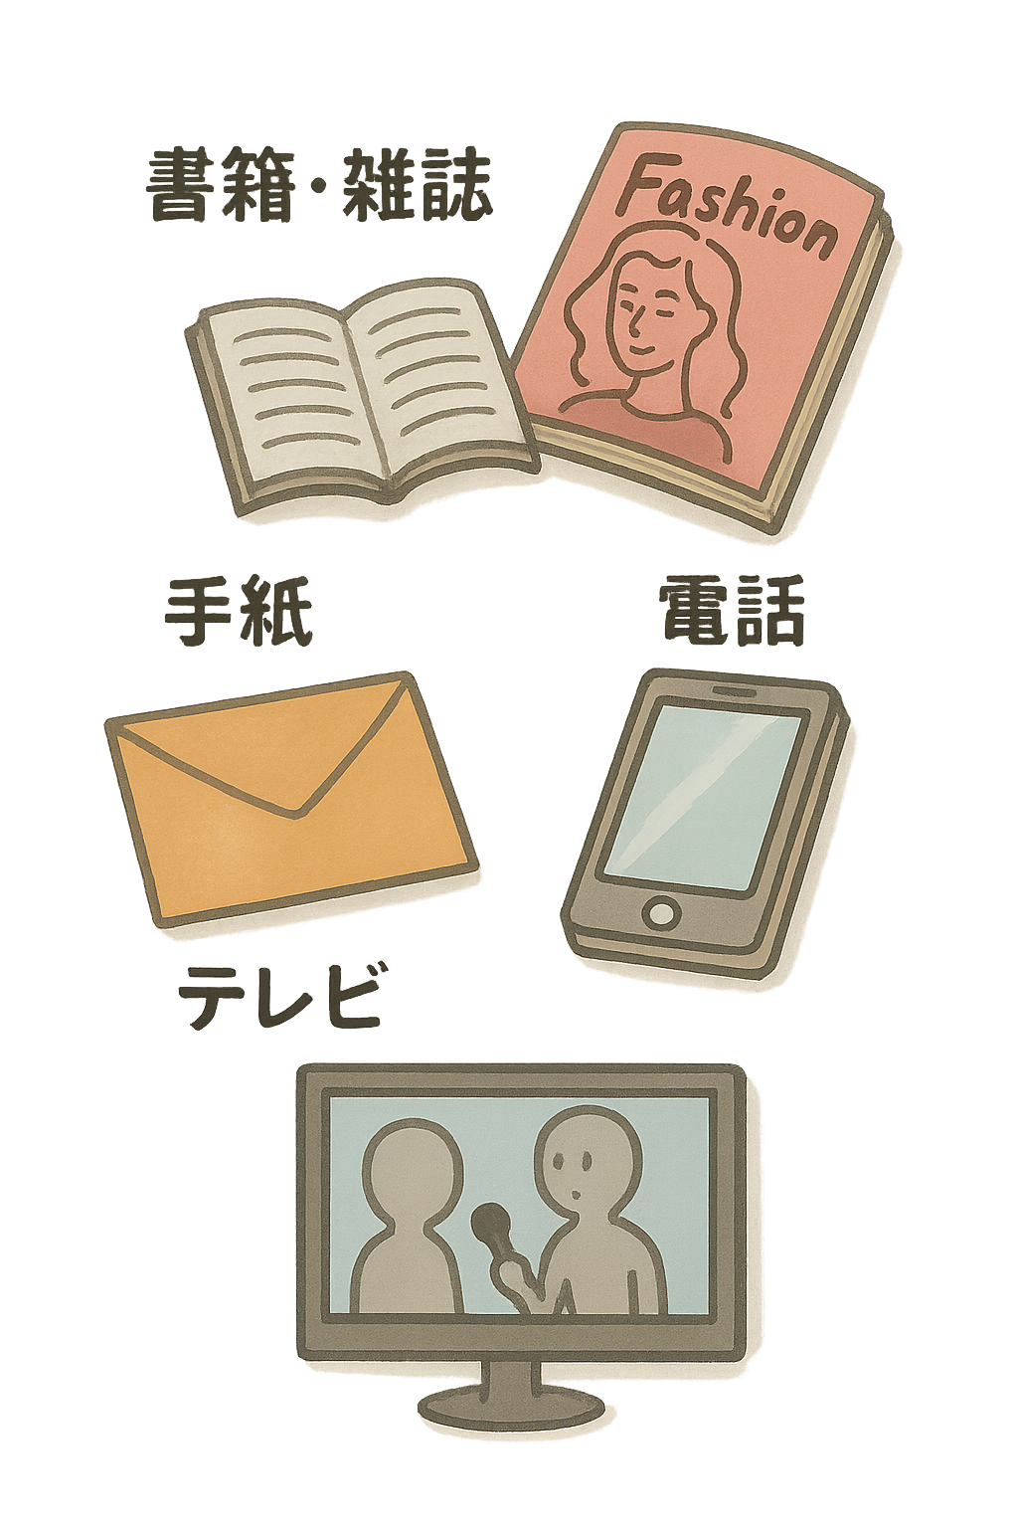
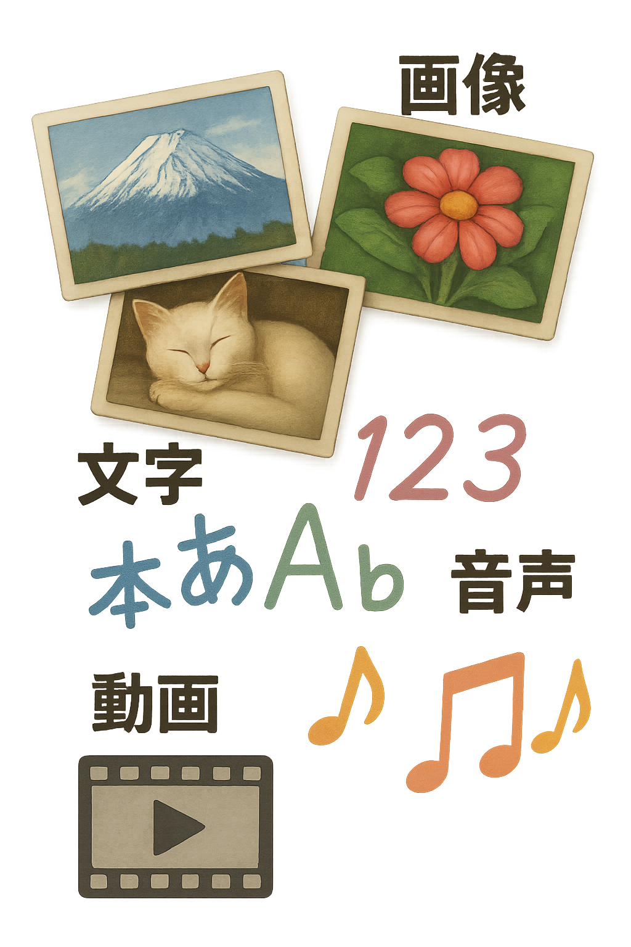
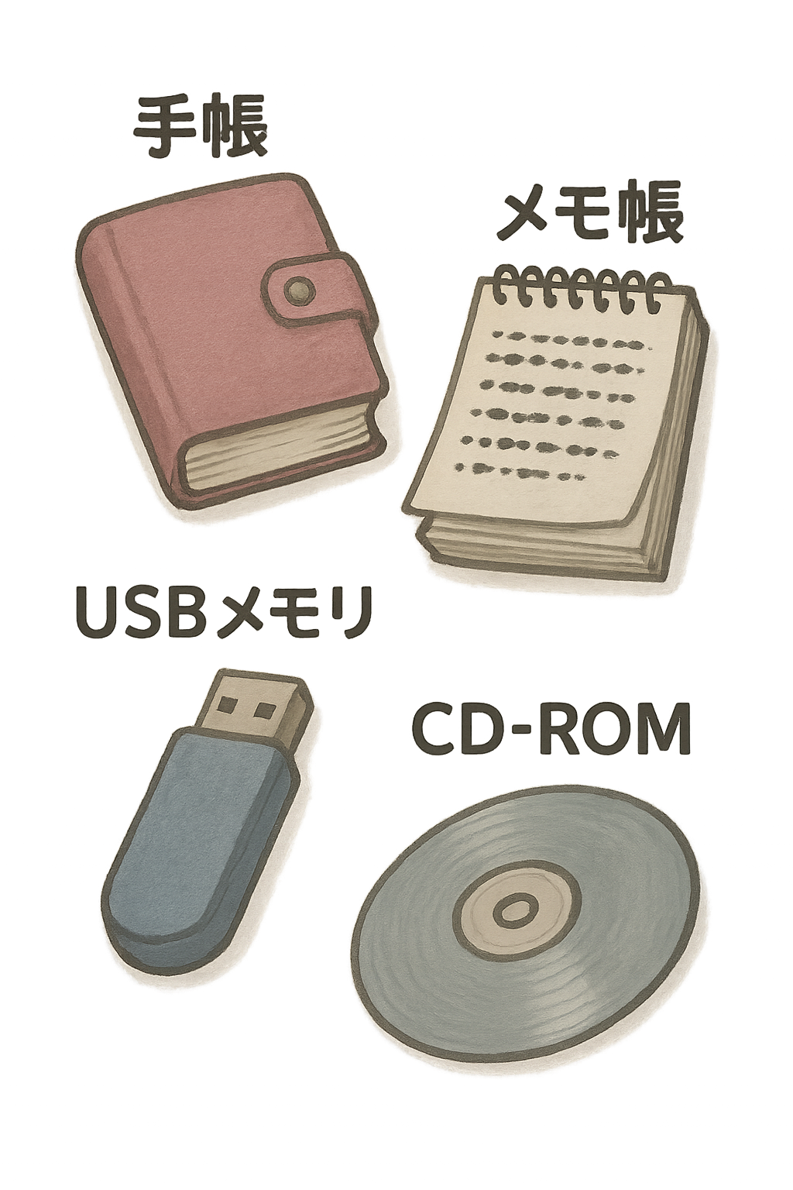
メディアとは...
表現するメディア
伝えるメディア
記録するメディア

Slide 35
②アナログとデジタルの違い
ドット絵とは？
Notes:
全18回のうち、3回を情報

Slide 36
情報のデジタル化

Slide 37
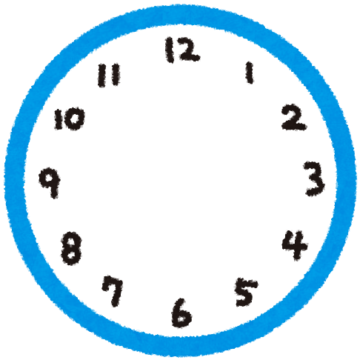

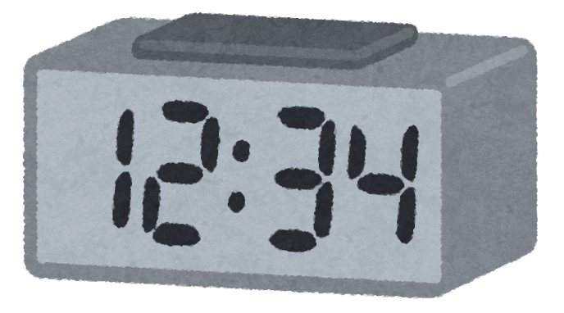

アナログとデジタル
アナログ ＝ 連続的に（とぎれなく）変化する量で表現する
デジタル ＝ 切れ目のある段階的な値で表現する
Notes:
アナログは、連続的に変化する情報を表現する方法で、例えば、アナログ時計の針がゆっくりと動く様子がそれに当たります。
一方、デジタルは、情報を数値で表現する方法で、例えば、デジタル時計の数字が刻々と変わる様子がそれに当たります。
アナログは曖昧な表現ができる反面、正確な表現が難しいです。一方、デジタルは正確な表現ができる反面、曖昧な表現が難しいです。
例えば、アナログ時計の針はゆっくりと動くため、時間を正確に測ることが難しいです。
一方、デジタル時計の数字は刻々と変わるため、時間を正確に測ることができる

Slide 38



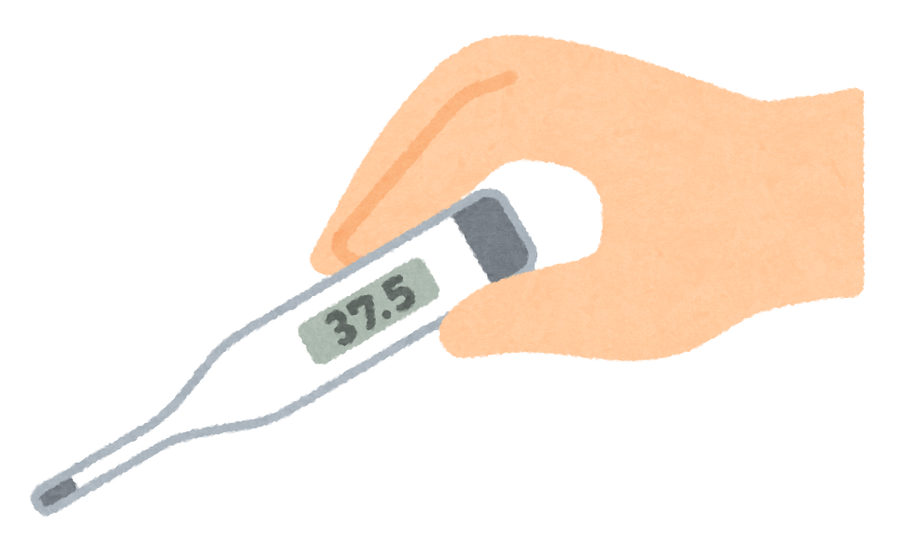
アナログとデジタルのイメージ
アナログ
デジタル
アナログはあいまい
大まかな量を捉えやすい
デジタルは正確
曖昧な表現が苦手
10段階の3点！
このくらいかな
Notes:
アナログは真ん中あたり...という表現になってしまう。でもてっぺんからみてだいたい4〜5合目という表現でおおよその位置は理解しやすい。
一方、デジタルで表現すると下から4段目と正確に表現できる。

Slide 39

クルマの燃料計について...
なぜ、デジタルの数字で燃料の残量を表すメーターじゃないのか？
なぜ、めもりに数字がふっていないのか？
デジタル式の燃料計を作るとどんな感じ？

Slide 40
実習① デジタルで表現しよう！

Slide 41

コンピュータとデジタル化
コンピュータはデジタル化された情報を扱う機械です。
→逆に1と0のデジタルで表されたものしか扱えません

Slide 42

絵を描いてみよう
ドット絵を描いてみよう
https://pixnote.net/
5×5の白黒（モノクロ）で表現してみよう！
https://www.ac-illust.com/main/search_result.php?word=ビジネススクール

Slide 43
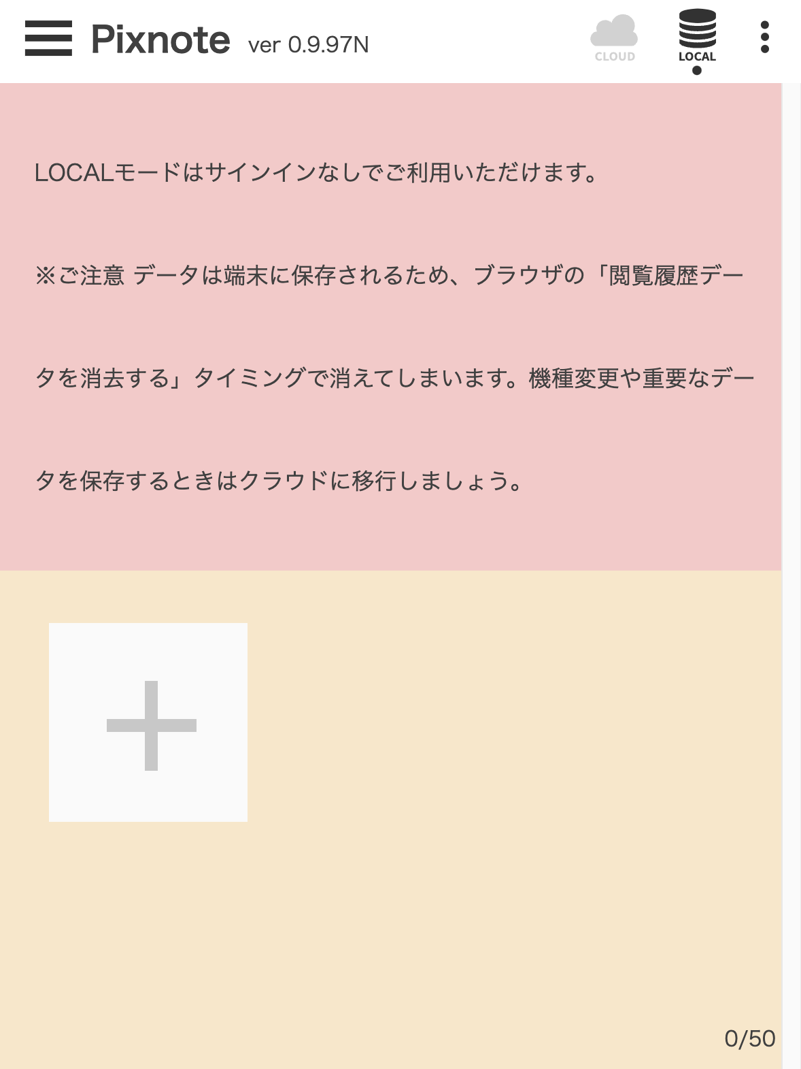
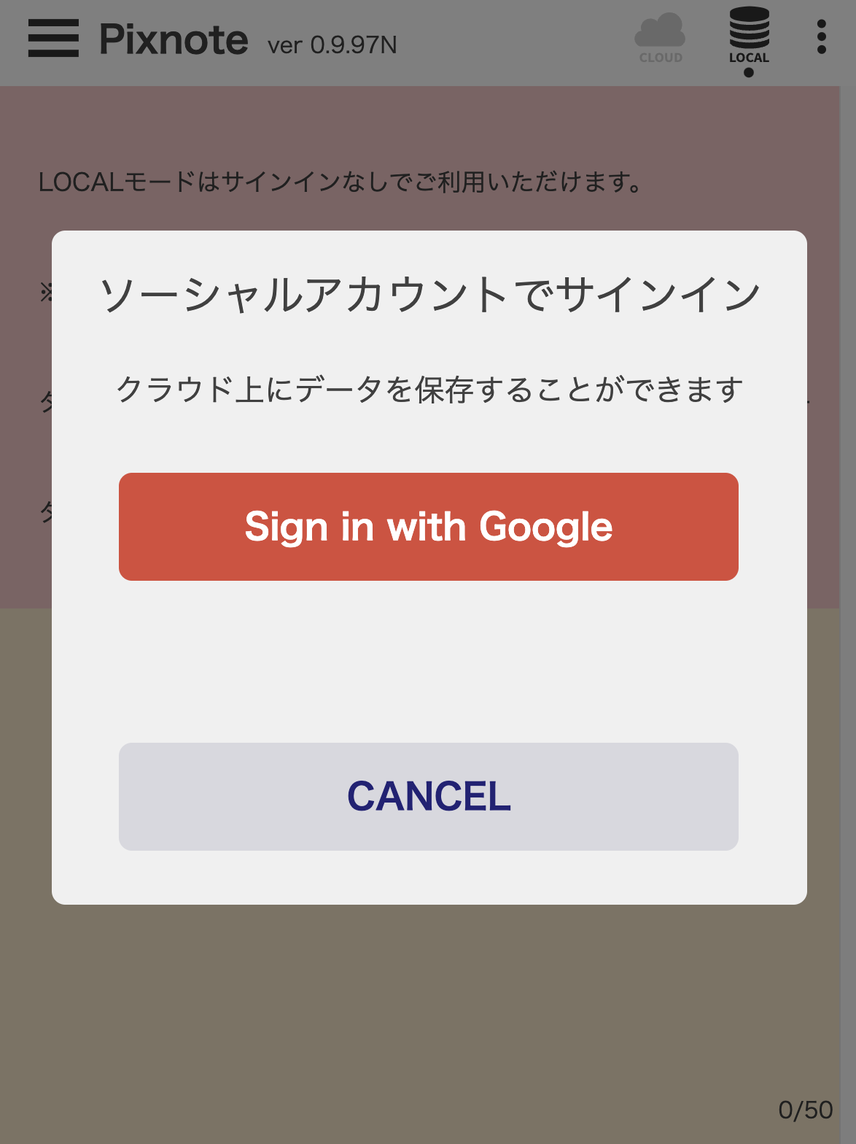
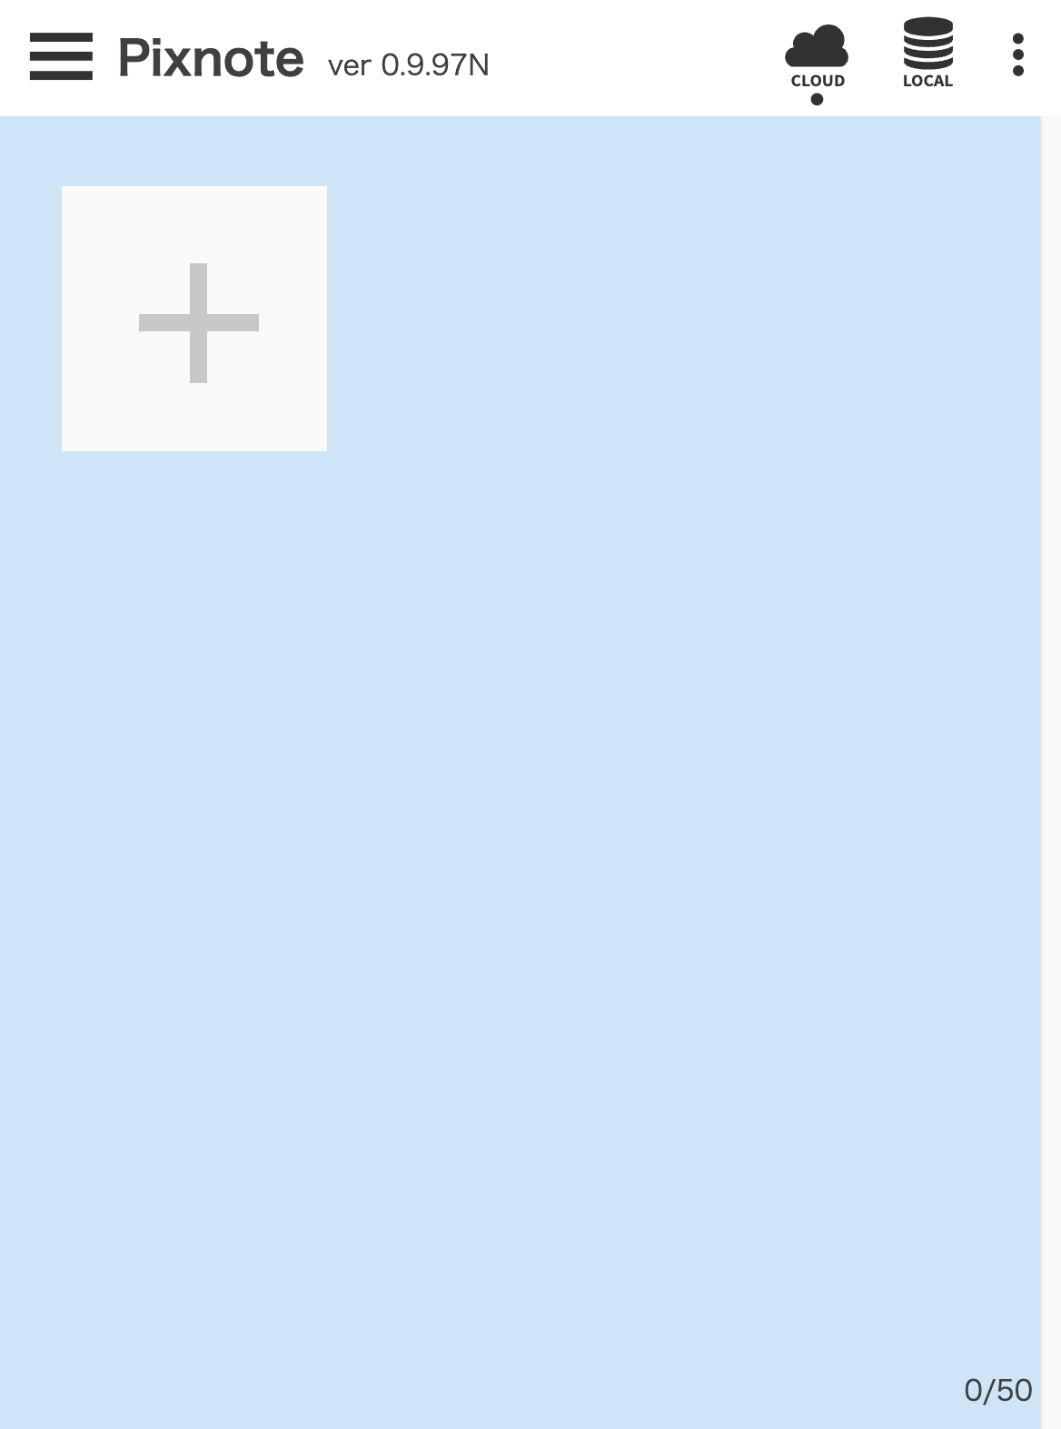
Pixnoteについて
オンラインモードに設定する（クラウド上に作品が保存できるモード）
Googleでサインイン
cloudをクリック

Slide 44
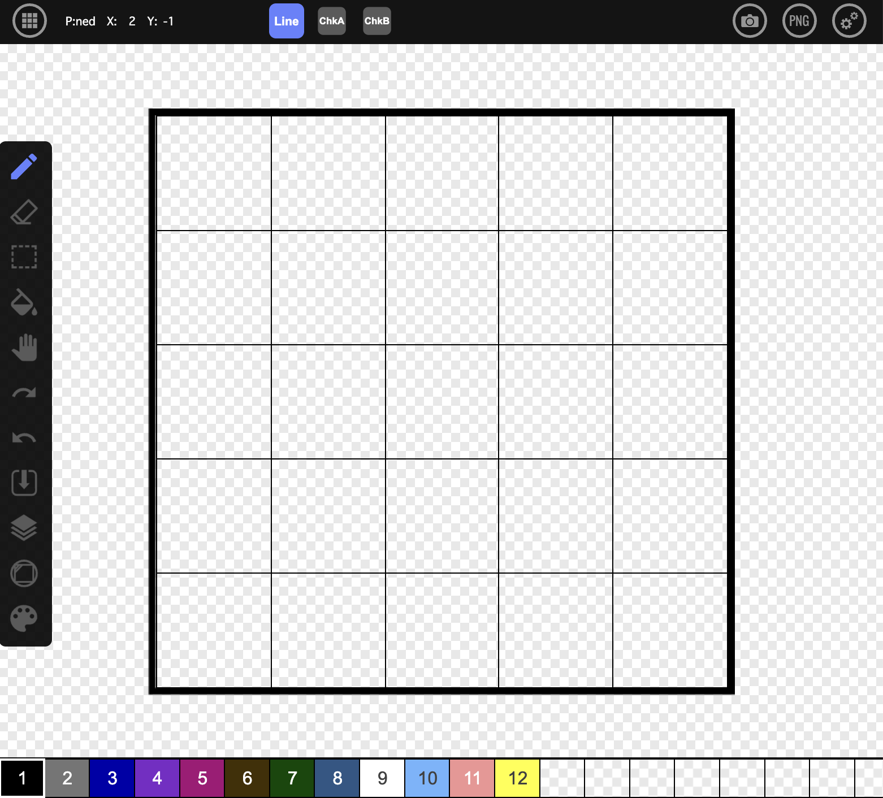
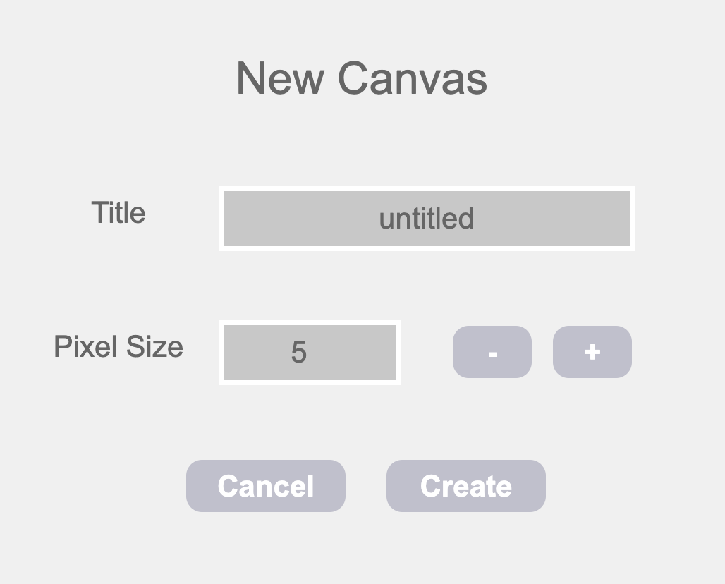
Pixnoteについて
5×5のマス目ができる
5×5
5
クリック

Slide 45



絵を描いてみよう
これな〜んだ？

Slide 46
絵のデジタル化
黒いところをON(1)，白いところをOFF(0)と考えると、犬をデジタルで表現できた。

Slide 47

形を暗記しておくのは辛い...
他の人に伝えるのも伝えづらい...
塗ったマスを1、塗ってないマスを0で表現すれば、記録しやすい
この数字を覚えておけばドット絵を再現できる！
1
1
0
0
0
0
1
0
0
0
0
1
1
1
1
1
例）11000 01000 01111 01010 01010
0
1
0
0
0
1
0
1
0

Slide 48
カメラの画像からドット絵を作るには...

Slide 49
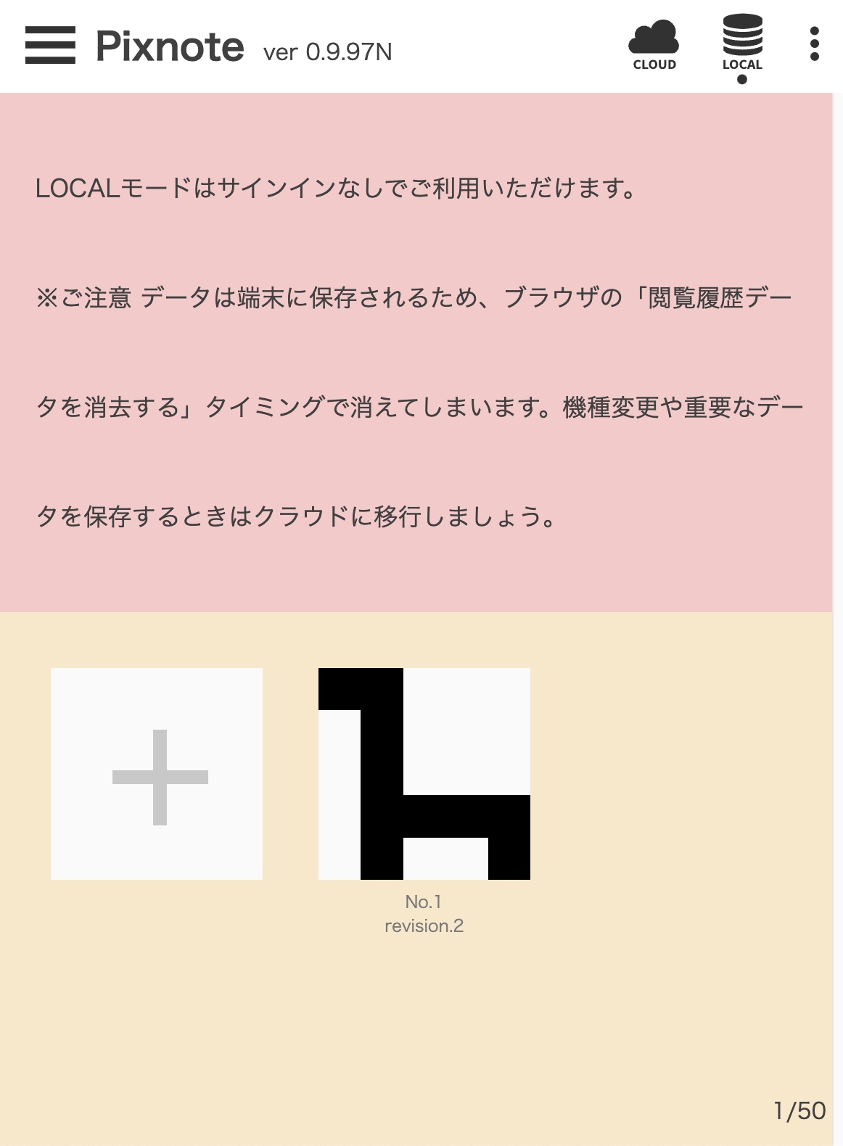
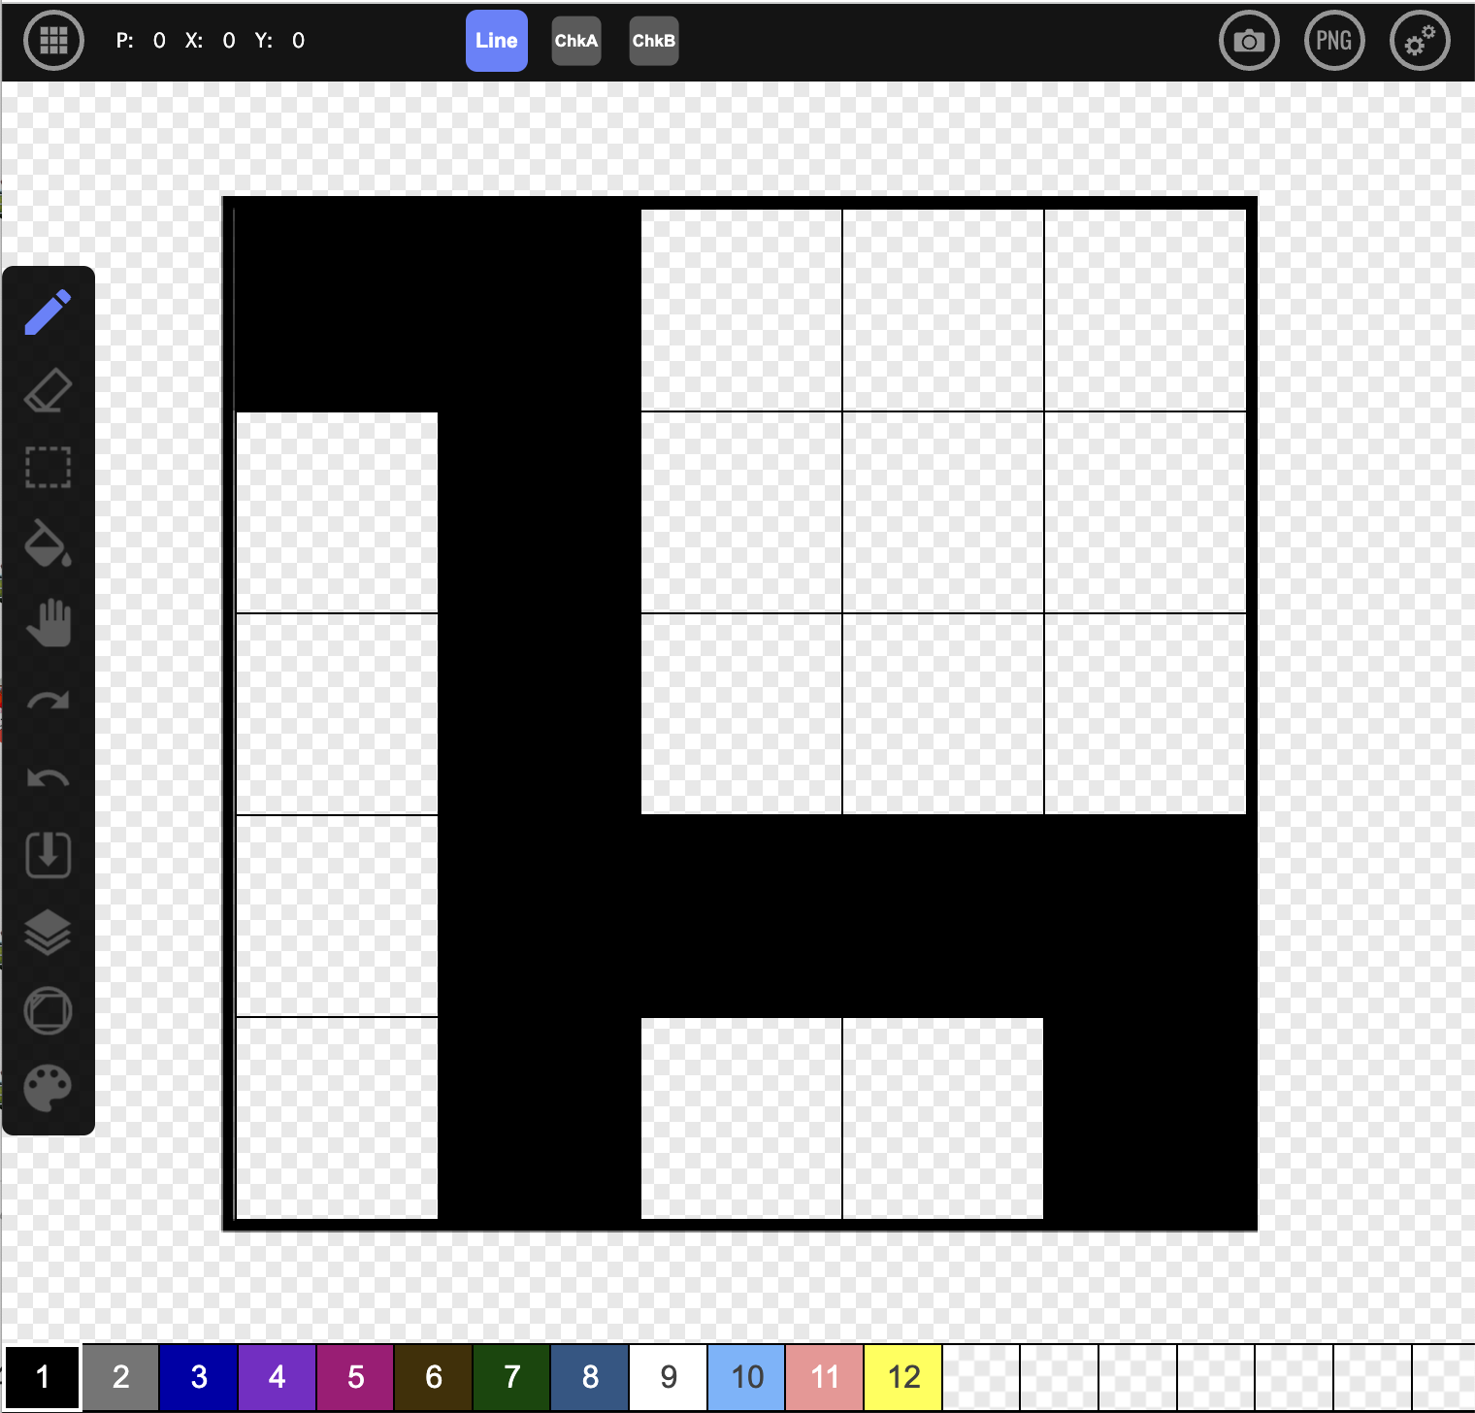
カメラの画像からドット絵を作るには...
①メニュー
画面へ
①新規作成
②新規作成

Slide 50
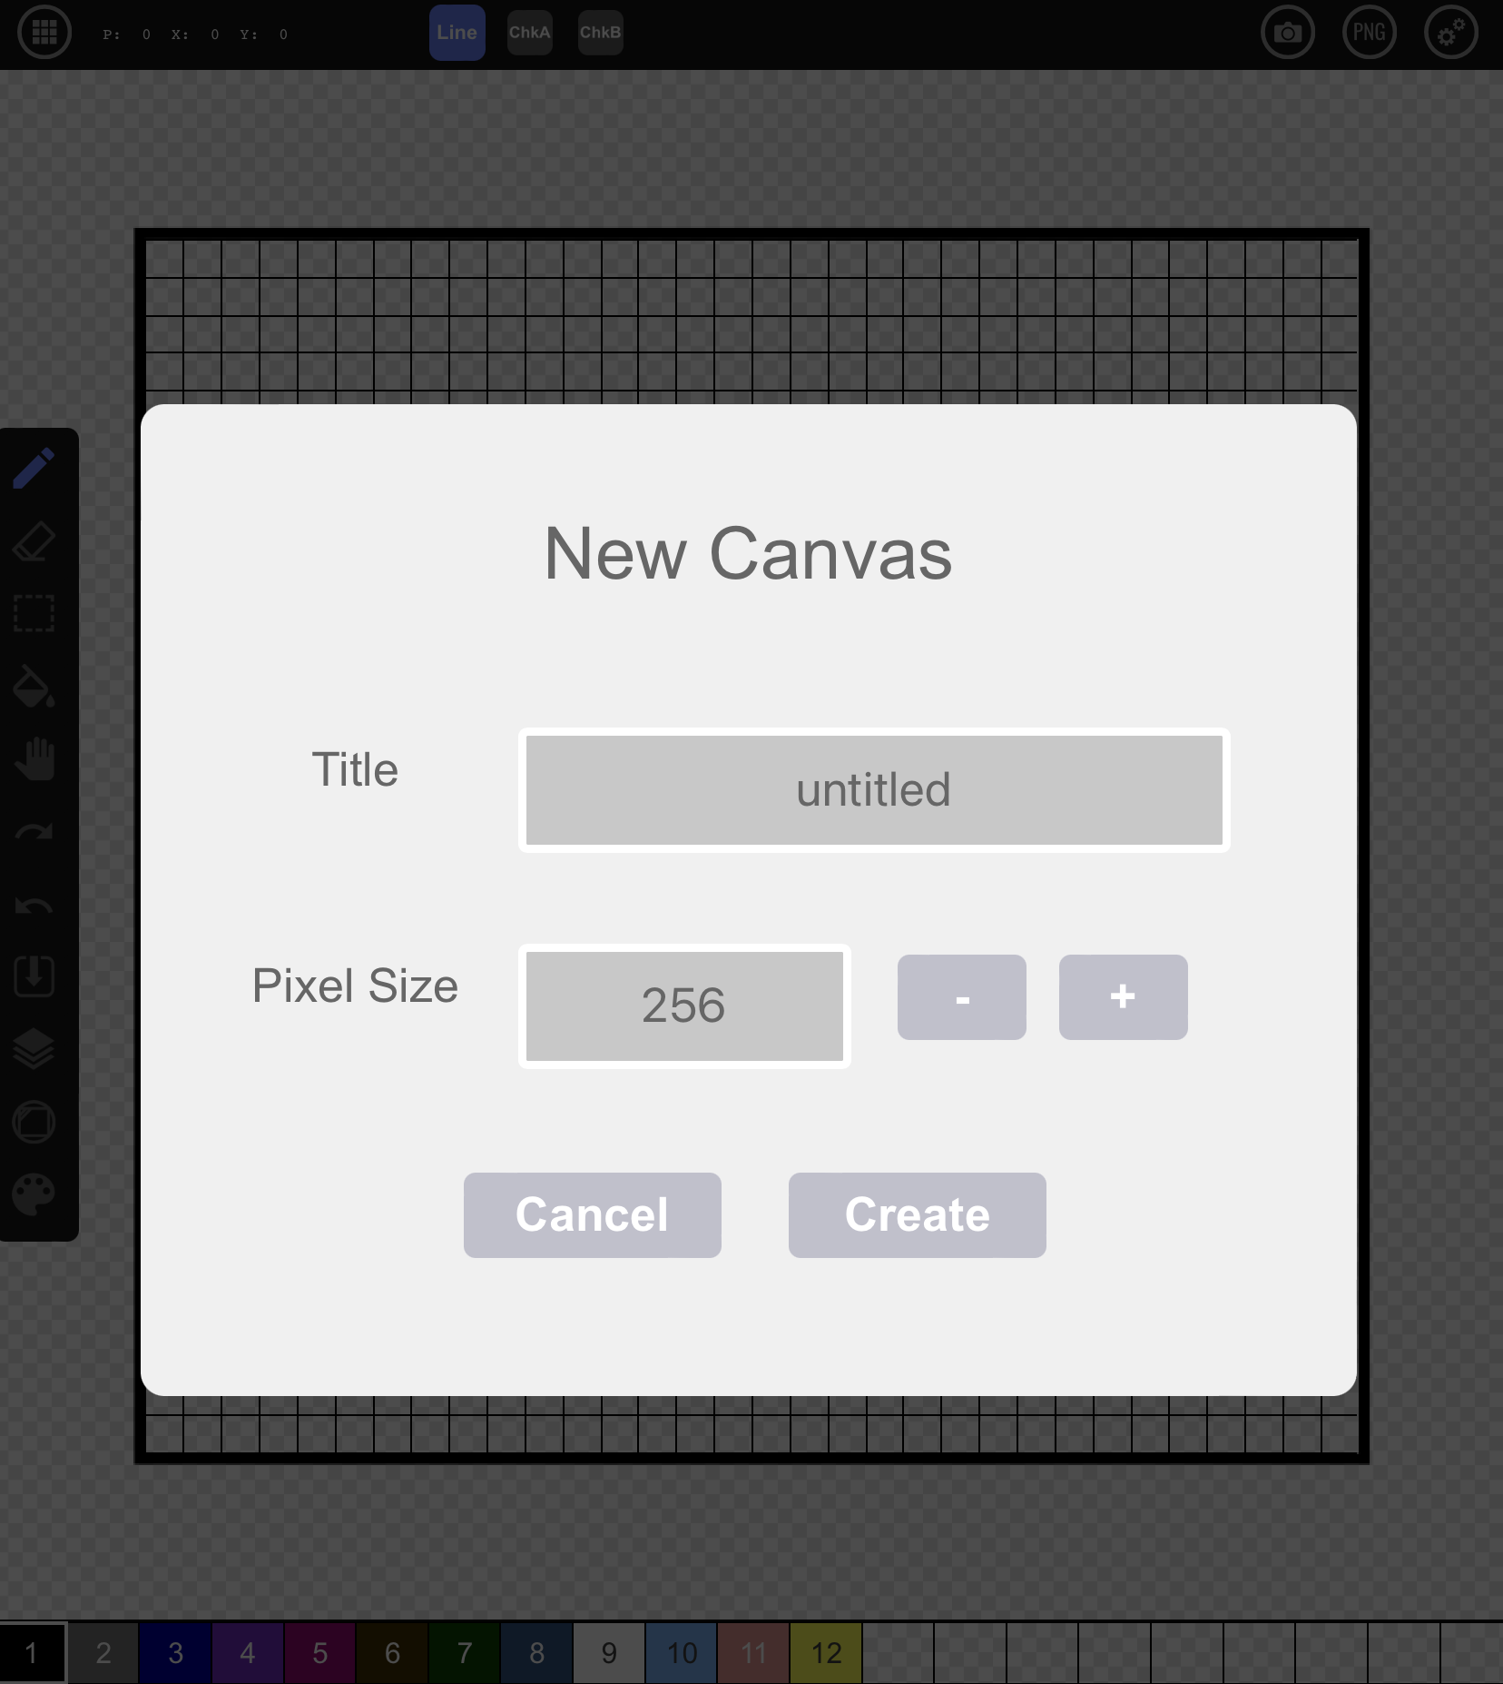
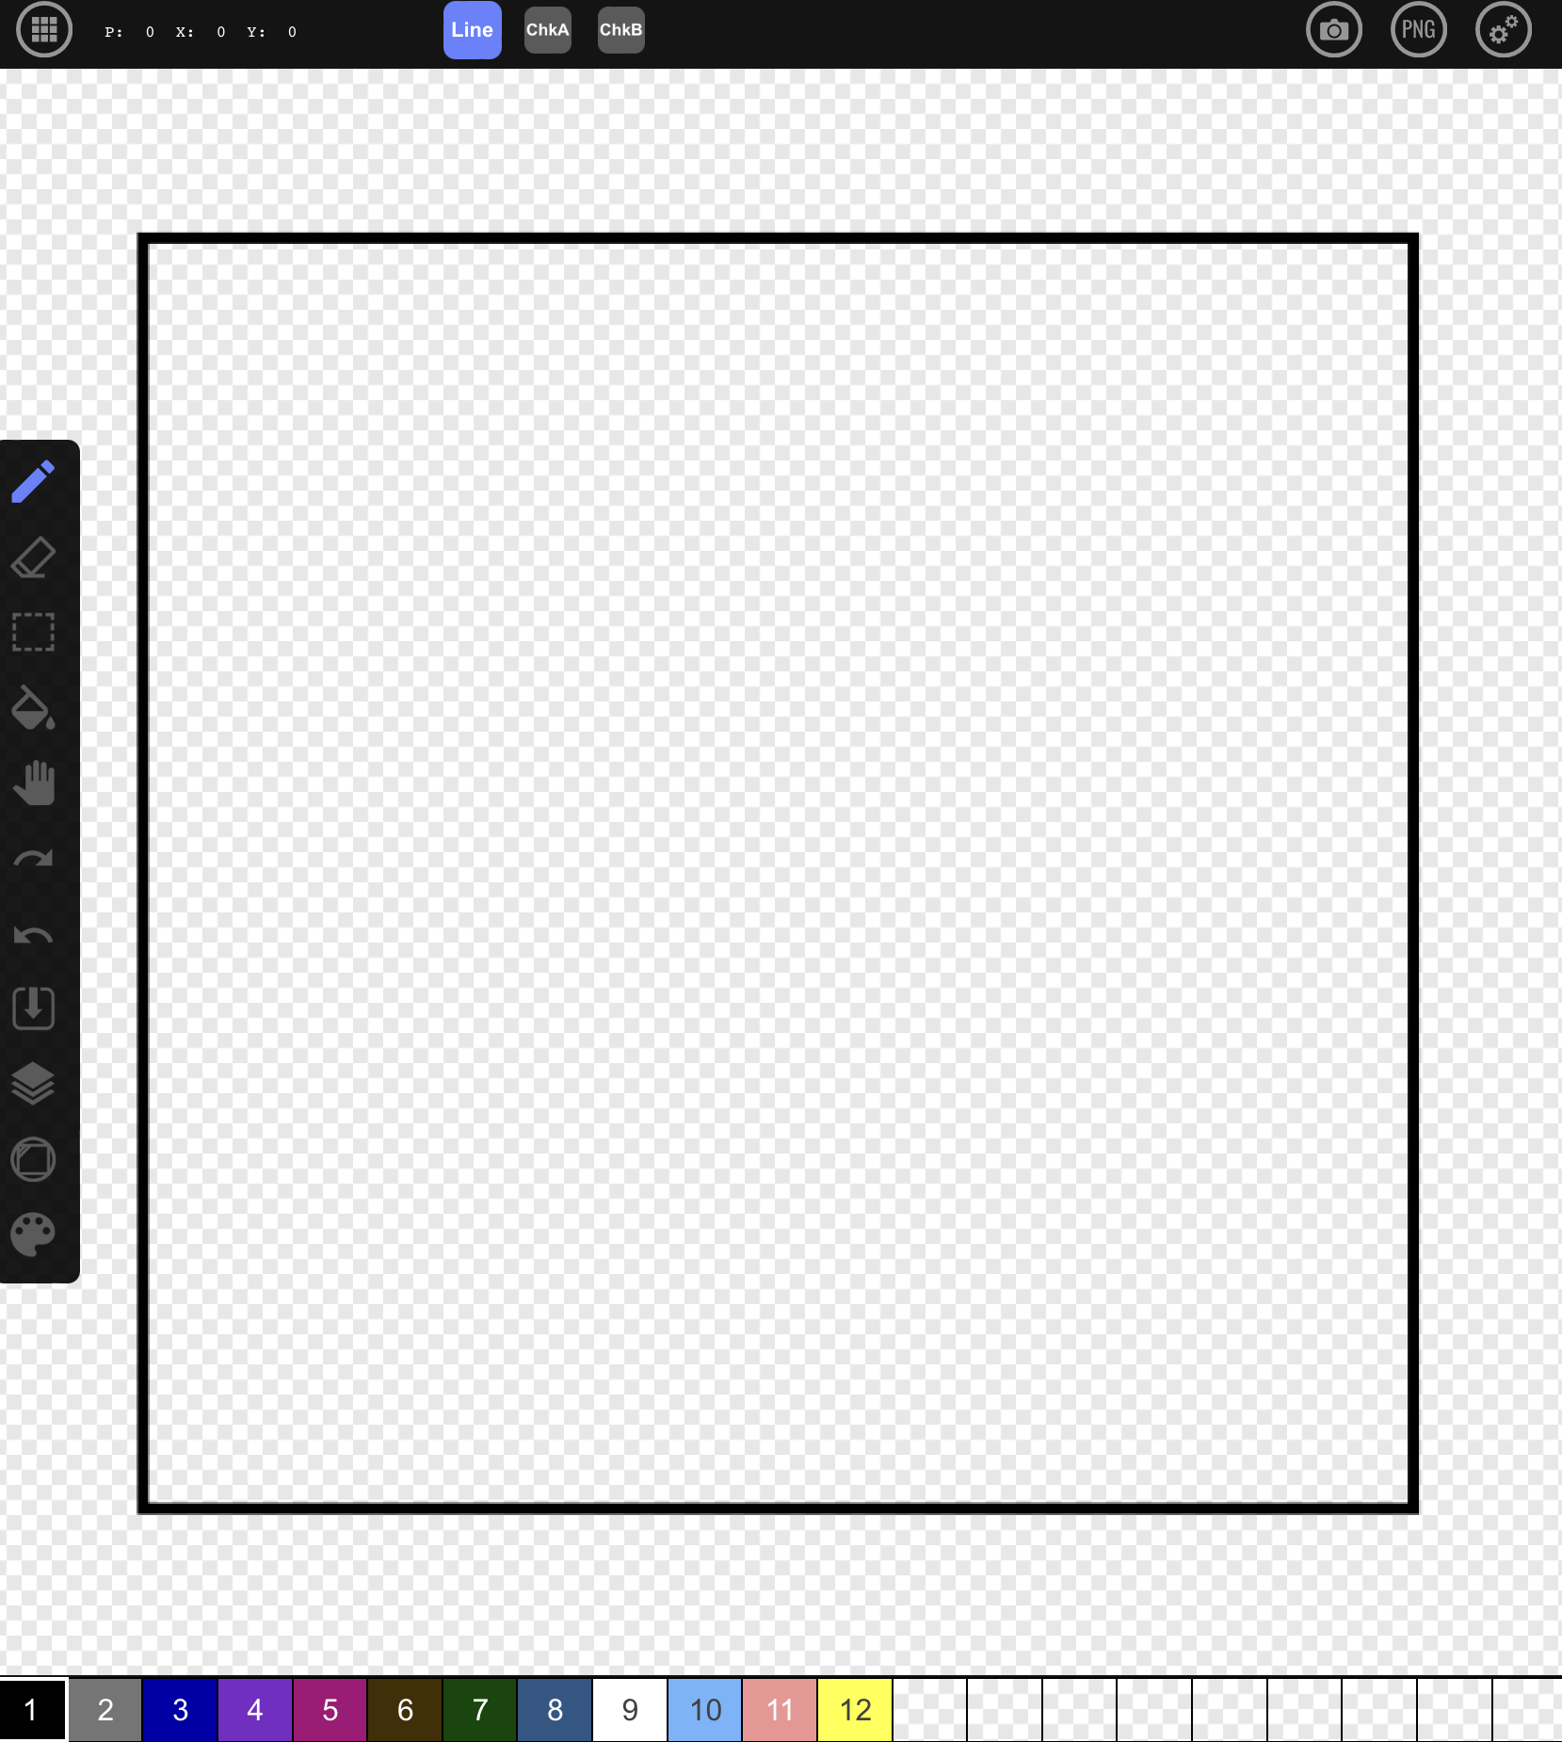
カメラの画像からドット絵を作るには...
③256に設定
⑤カメラ
④Create
(作成)

Slide 51
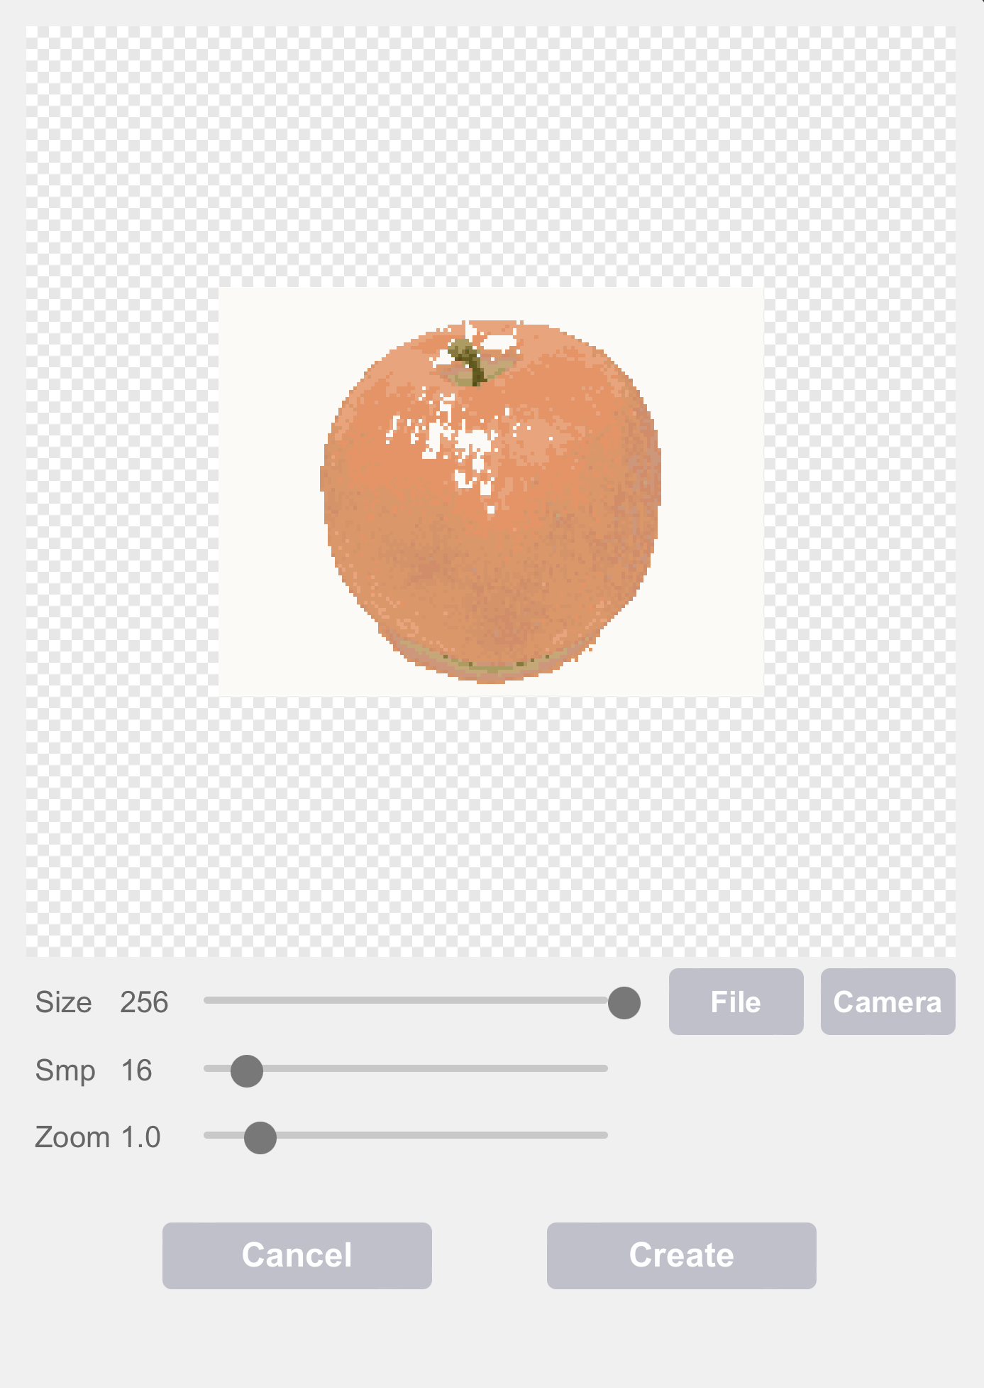
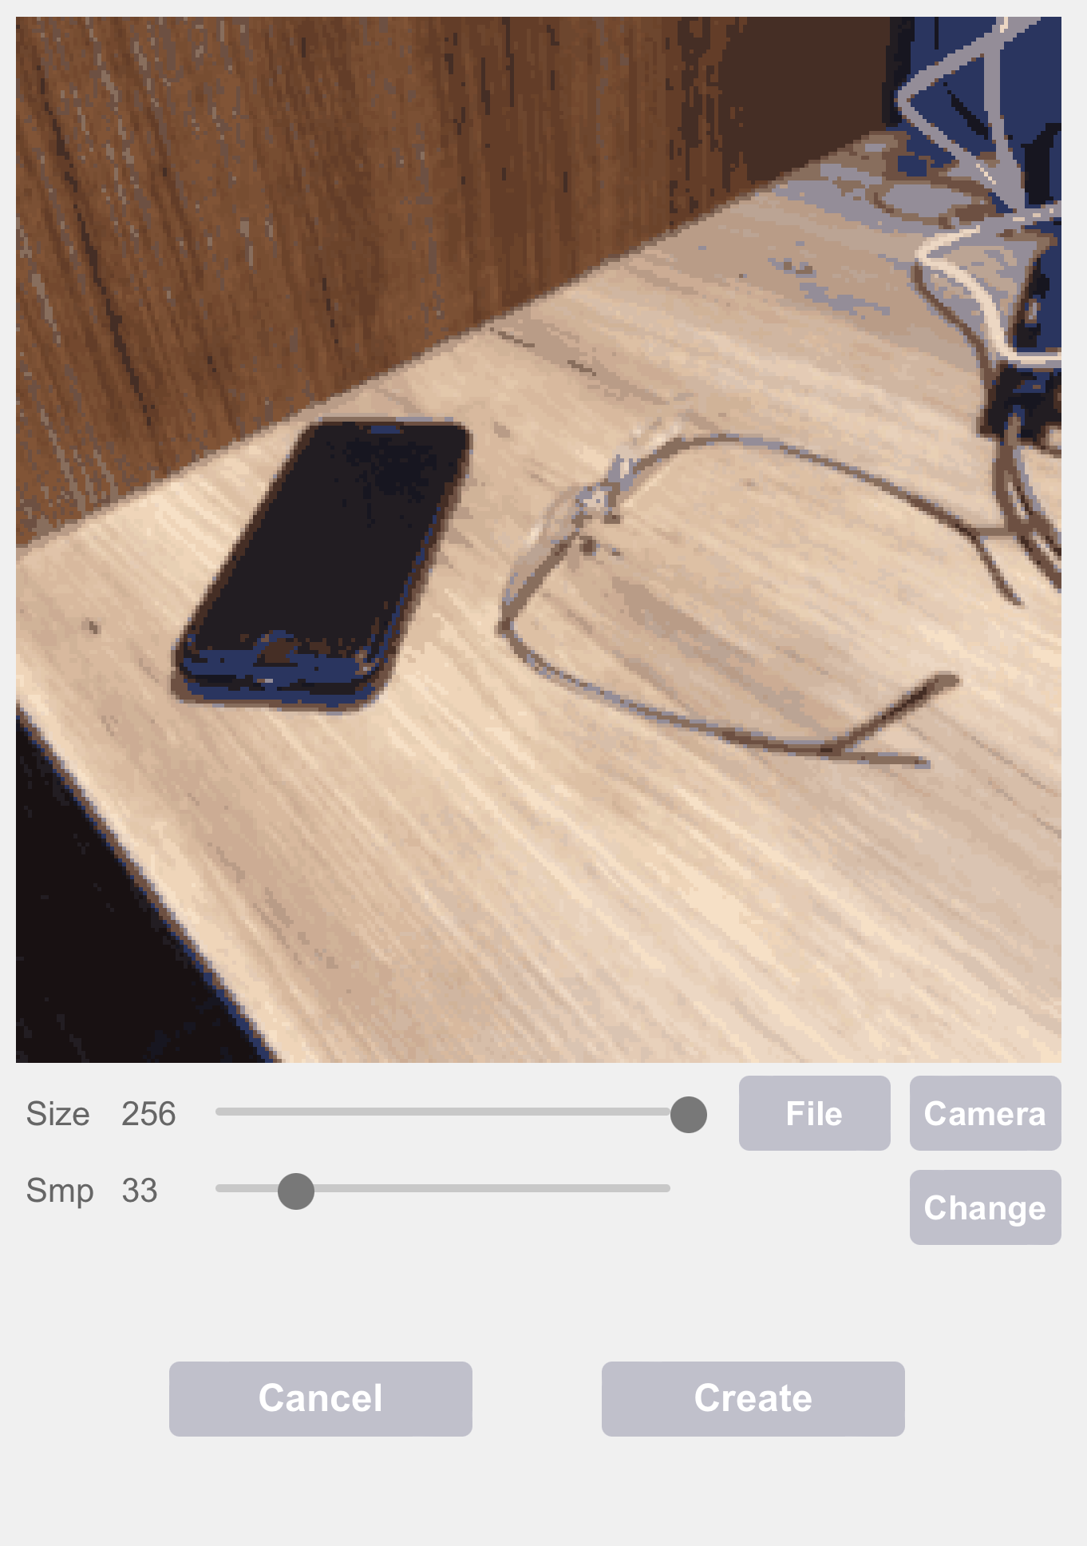
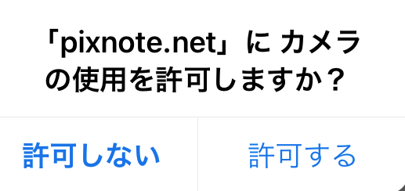
カメラの画像からドット絵を作るには...
⑧Size:解像度
Smp:色の数
⑨内外のカメラ切替え
⑥カメラ
⑦許可する

Slide 52
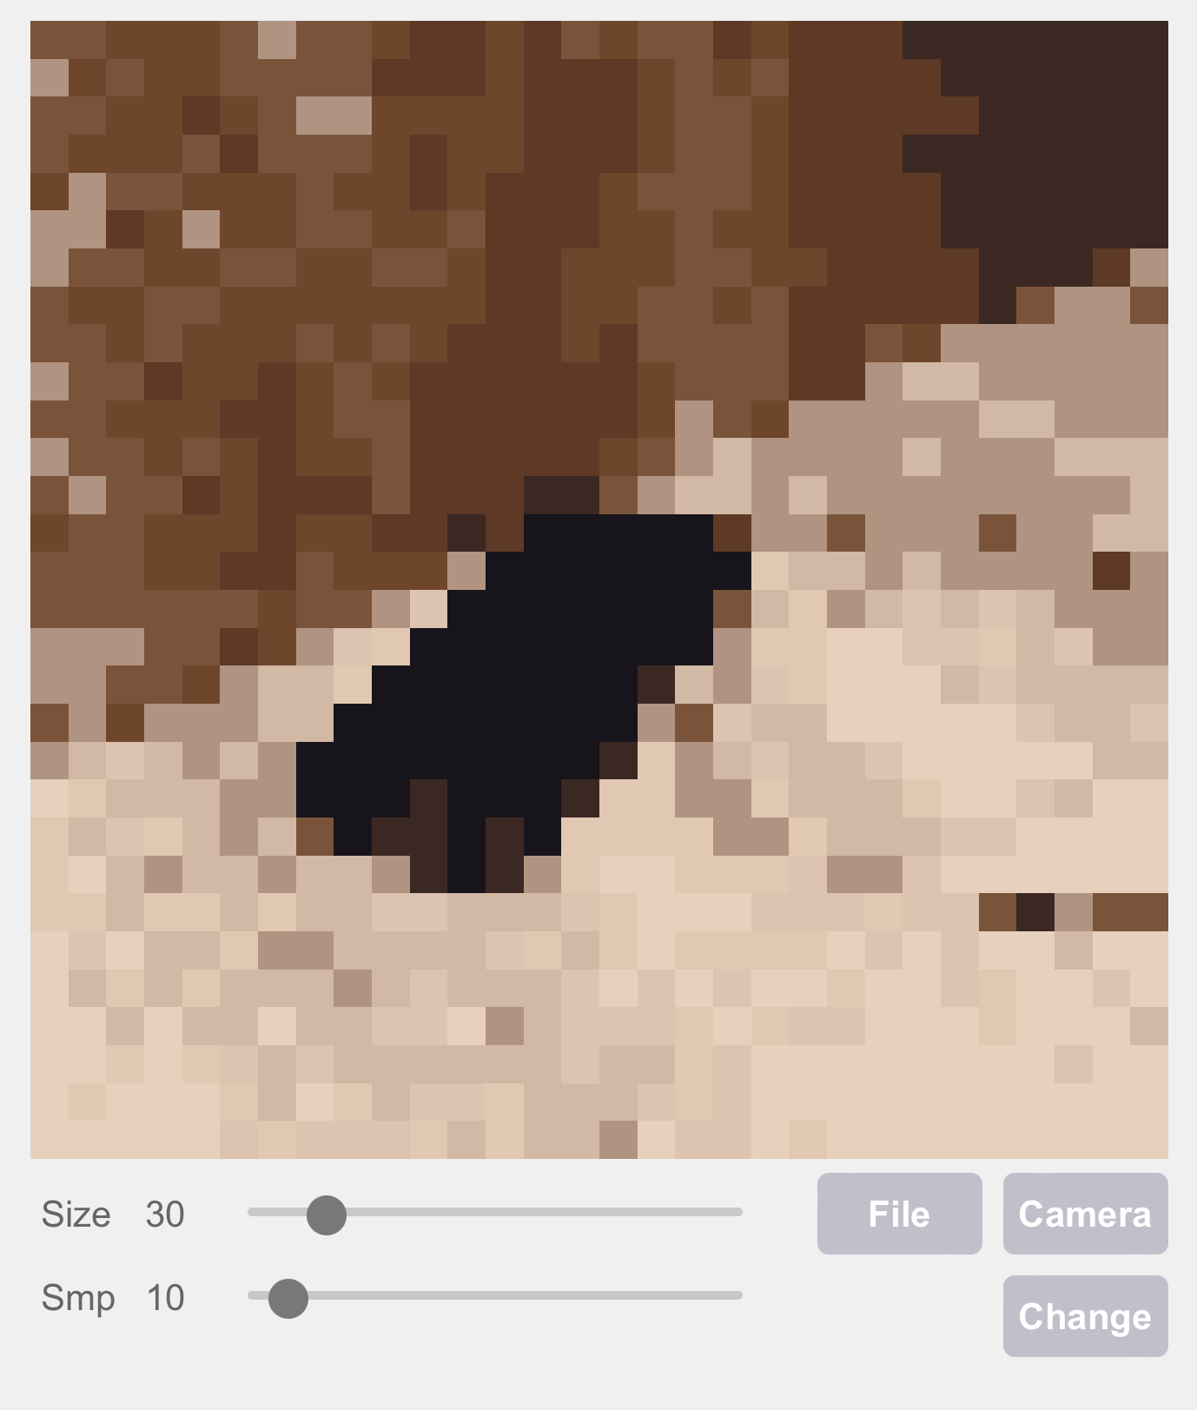
左右の写真の違いは何だろう？

Slide 53
左右の写真の違いは何だろう？

Slide 54
ドット絵の粒（画素）を増やしていくと...
写真や絵を形作っている粒（点）のことを画素（またはピクセル）という
画素数を多くすると細かいところまで表現できる
色を増やせば表現できることが増える

Slide 55
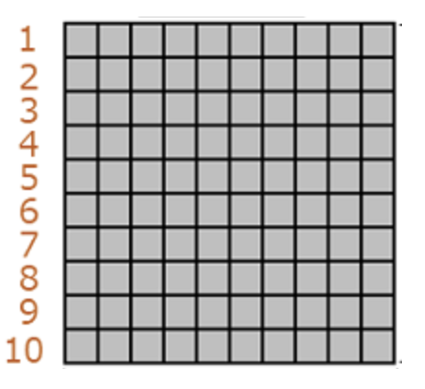

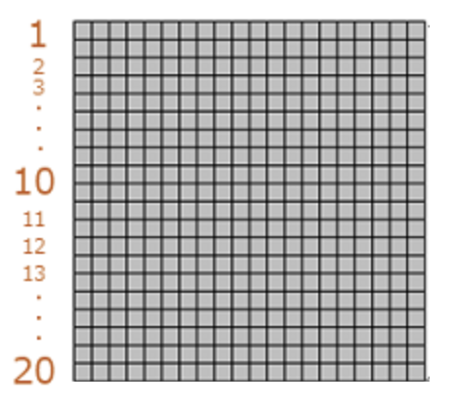

画素の数の違い
右の方が画素（ピクセル）が多い
→右の方が「解像度が高い」と表現する
解像度：一定の面積に並ぶ 画素(ピクセル) の数
解像度が低い
解像度が高い

Slide 56
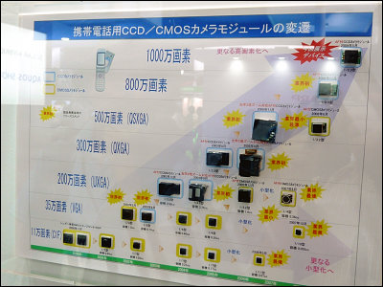
2009年頃の携帯電話用のカメラ
1000万画素が登場したくらい
皆さんのiPadやスマホのカメラの画素数はいくつ？
https://gigazine.net/news/20090722_wireless_japan_2009_sharp/

Slide 57
この点をドンドン細かくしていくとTVやスマートフォンの液晶パネルになる

Slide 58
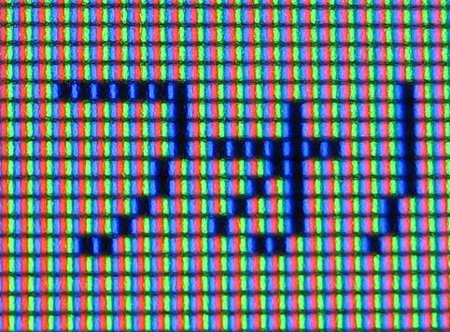
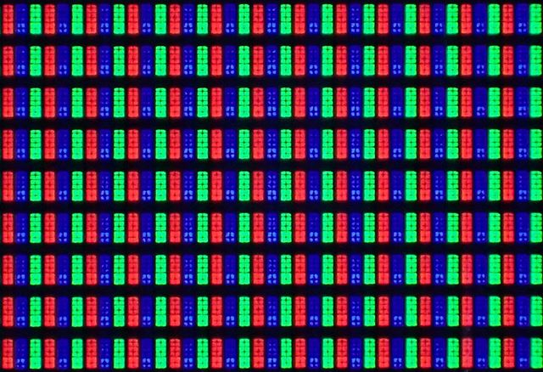
【参考】文字や絵は細かなドットから作られている
液晶画面を拡大すると
もっと拡大すると

Slide 59

データ量を計算してみると...
8ドット×8ドット×2色（白黒）＝128通り（ビット）
16ドット×16ドット×16色＝4,096通り（ビット）
256ドット×256ドット×256色＝16,777,216通り（ビット）
ちなみにiPadの液晶画面は...
1,668ドット x 2,224ドット×16,777,216色 = ???????

Slide 60
デジタルの単位『ビット』と『バイト』
デジタル化された情報の量はビット（bit）という単位で表される
1ビットは0と1の2通り、2ビットは(0,0)(0,1)(1,0)(1,1)の4通り...
じゃあ、4ビットは、何通り？8ビットは何通り？
8ビット＝1バイト（byteまたはB）

Slide 61
画素や色を増やしていくと...
1枚のイラストや写真に必要な
データ量が増える！

Slide 62

どうして動画の方がデータ量が大きいのだろう？

Slide 63
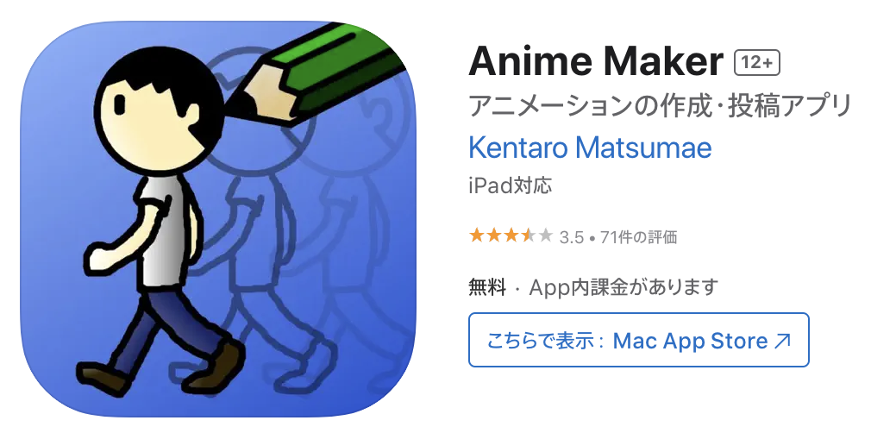
動画の方が写真よりデータ量が大きくなる理由を考えよう
パラパラマンガを作りながら考えてみよう

Slide 64
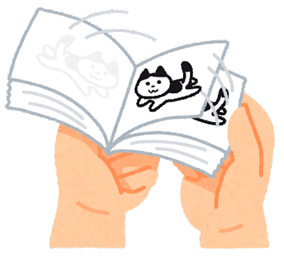
静止画がたくさん集まって動画ができているから！
理由は....

Slide 65
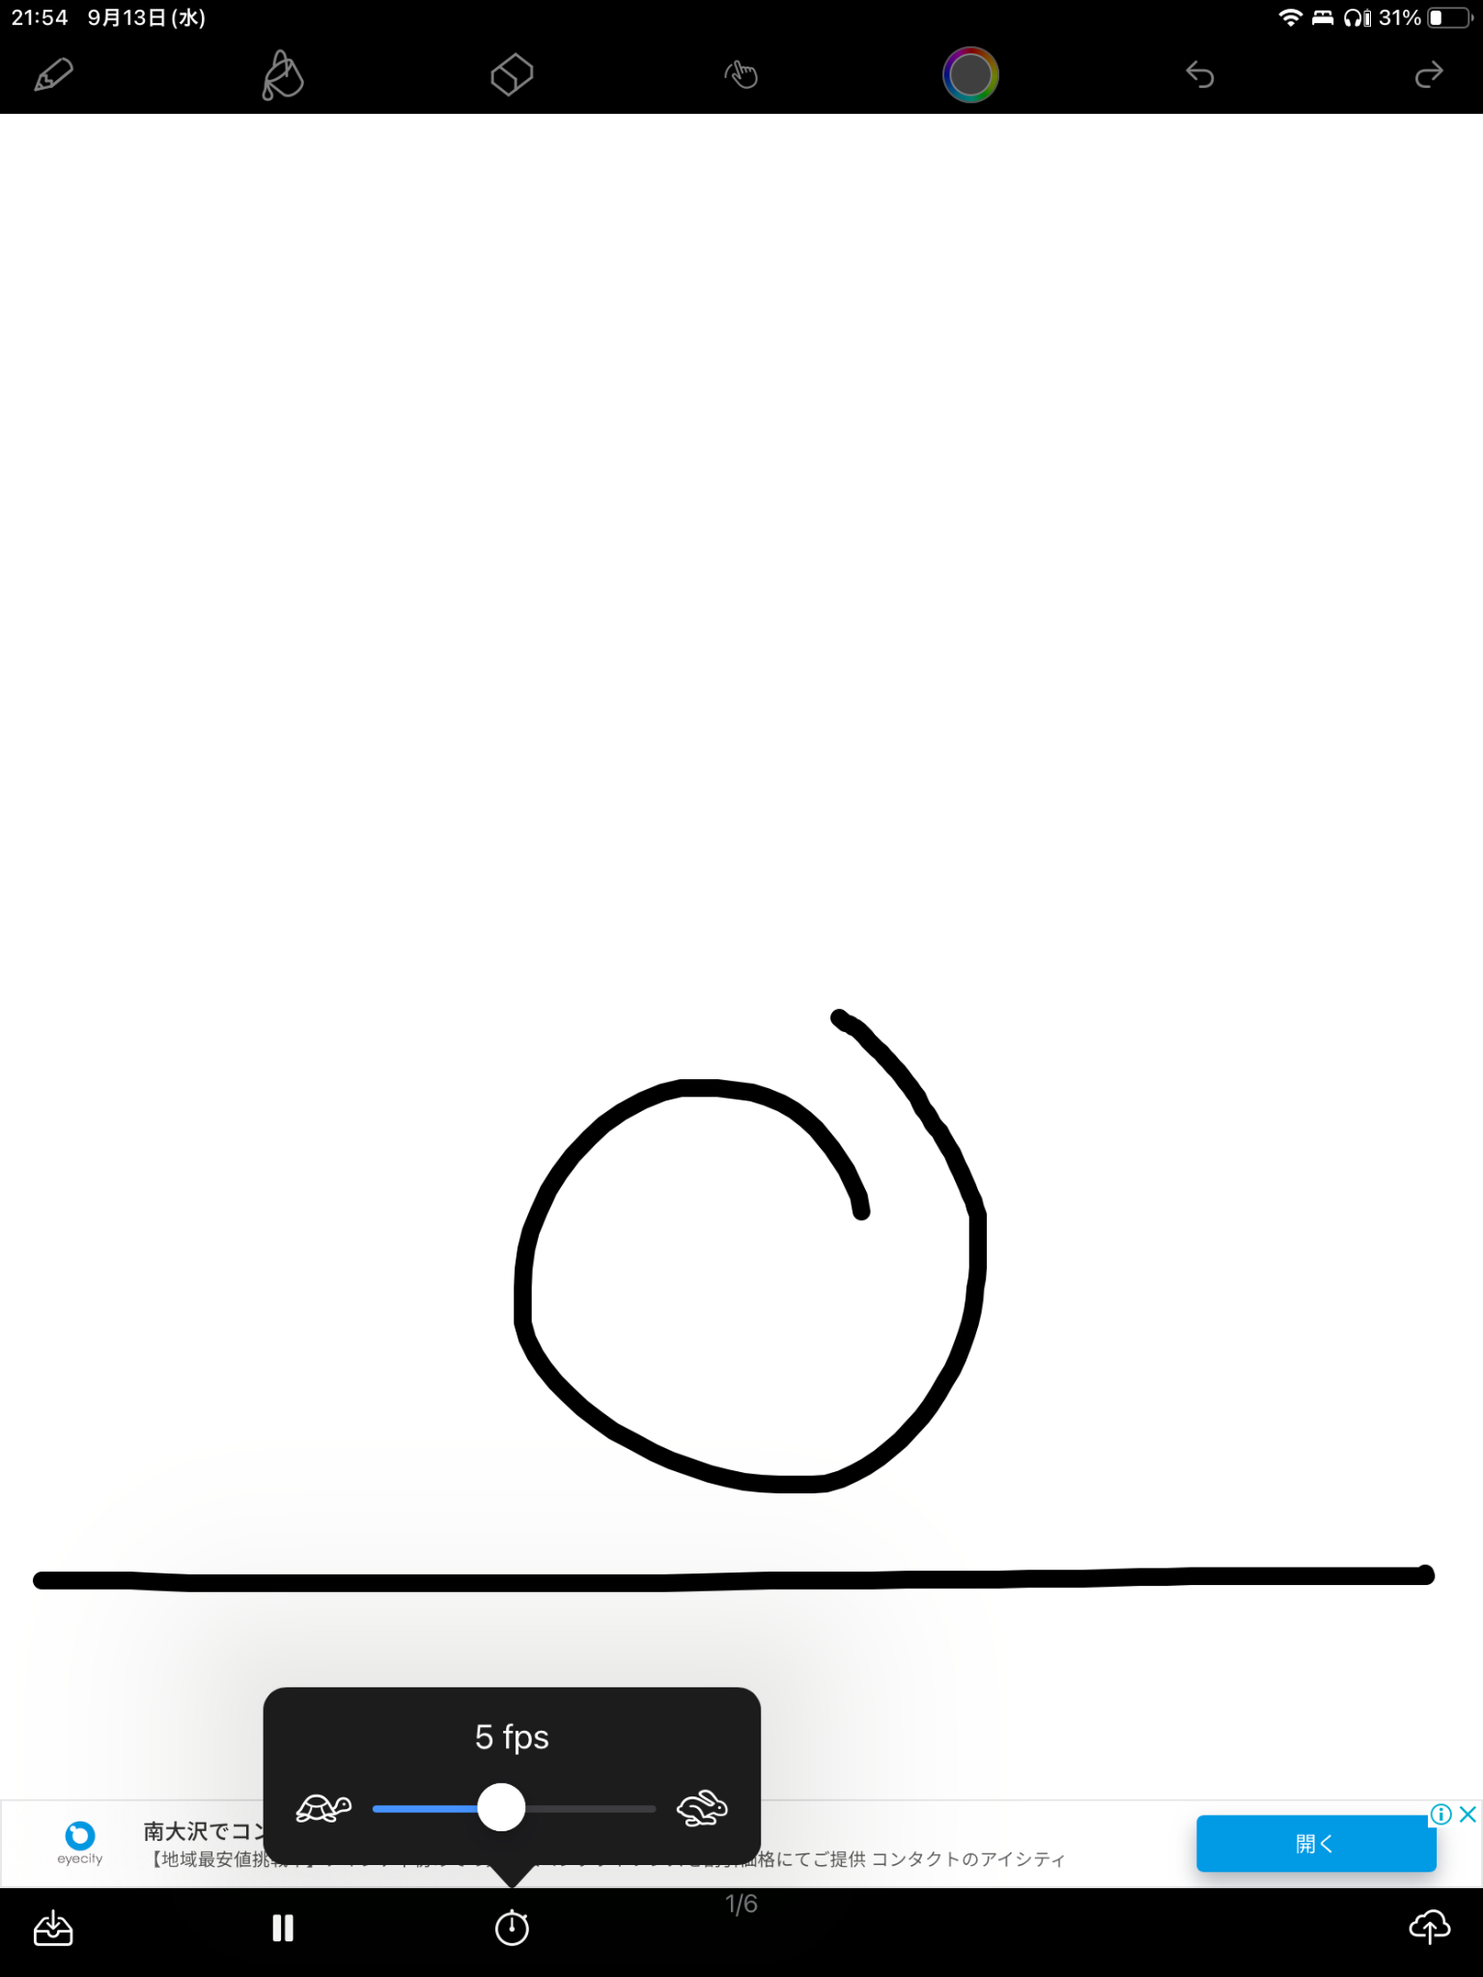
フレームレート(fps)とは...
時計マークを押すと調節できる
fpsとは？
  フレームレートのこと
  1秒間に表示される画像の枚数
  これが多いほど滑らかに見える
  フレームレートの違いについての動画
🕖マークを押す

Slide 66
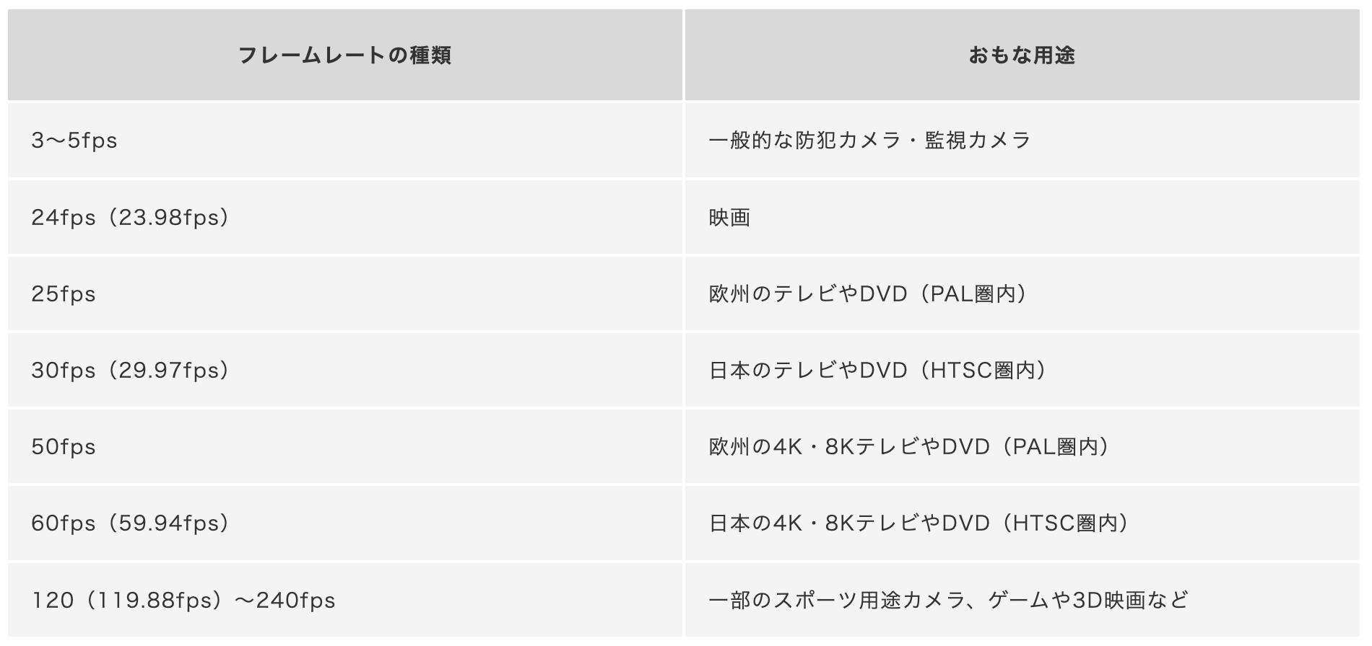
（参考）主な映像のフレームレート

Slide 67

タイムラプス撮影って何だろう？
興味のある人は調べてみよう...

Slide 68
この時間に学んだこと
情報とは
情報の特徴
メディアとは
アナログとデジタルの違い
画素とデータ量

Slide 70
③プログラミングしてみよう！

Slide 71
今回のめあて
Scratchのプログラミングをやってみよう
Akadako探究ツールを使ってみよう
離れたところにいる人と通信をしてみよう

Slide 72
Akadako探究ツールを使ってみよう！

Slide 73
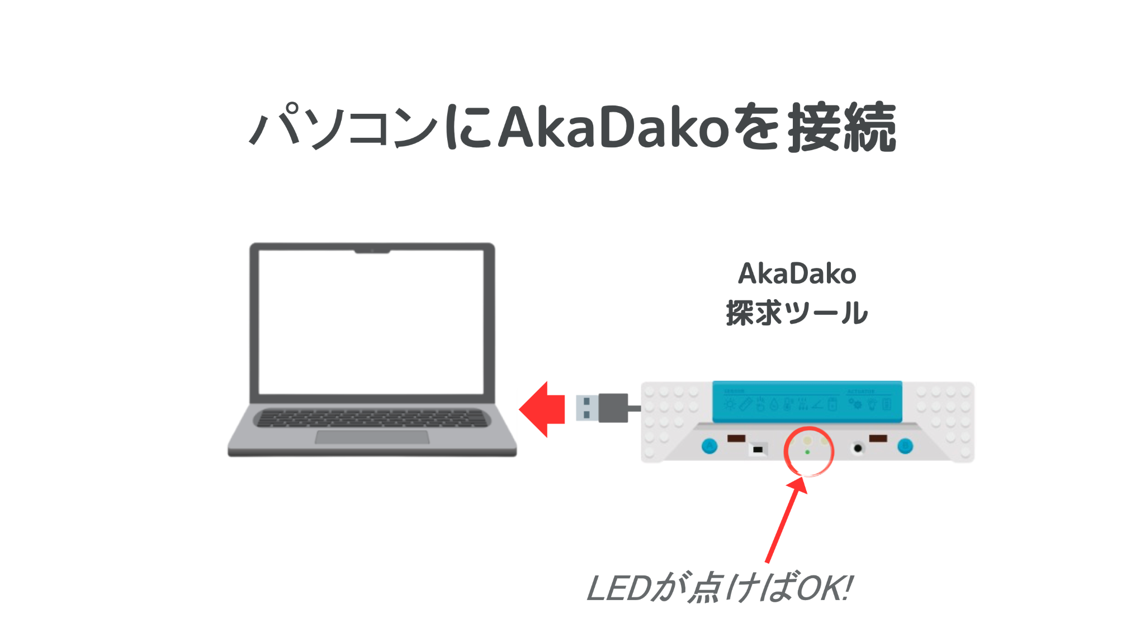

iPad

Slide 74
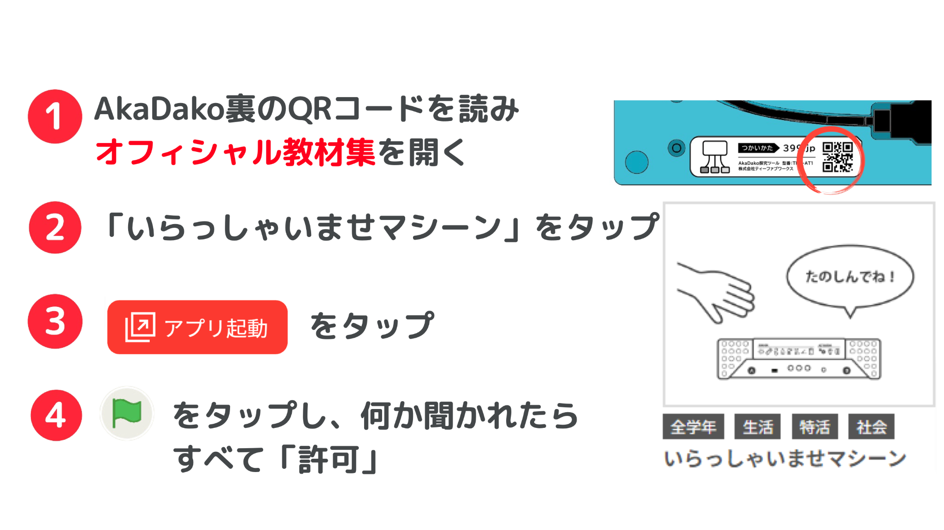
Chromeブラウザで「699.jp」と入力
ブラウザに699.jpと打ち込み

Slide 75
手を近づけるとiPadがしゃべる！

Slide 76
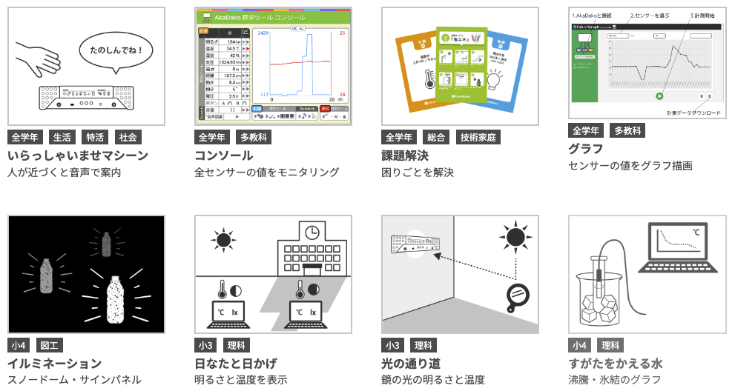
コンソールのプログラムも試してみよう

Slide 77
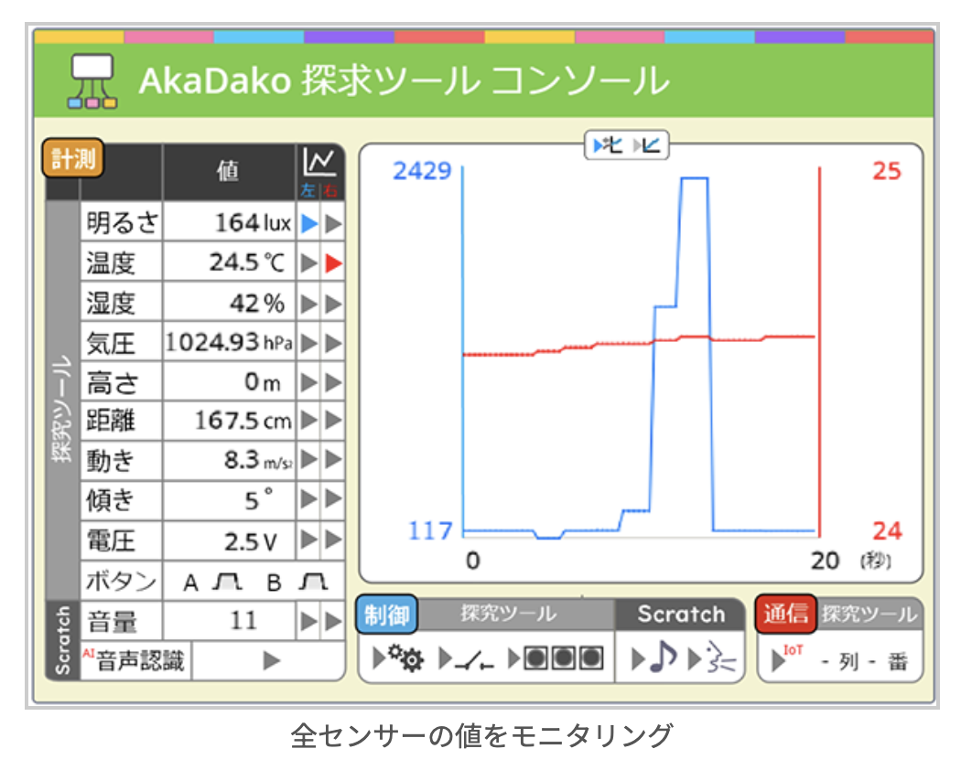
コンソール
色々なセンサの値を見ることができる
グラフを作ることができる

Slide 78
色々なことが学習できそう！

Slide 79
通信の学習もできる！

Slide 80
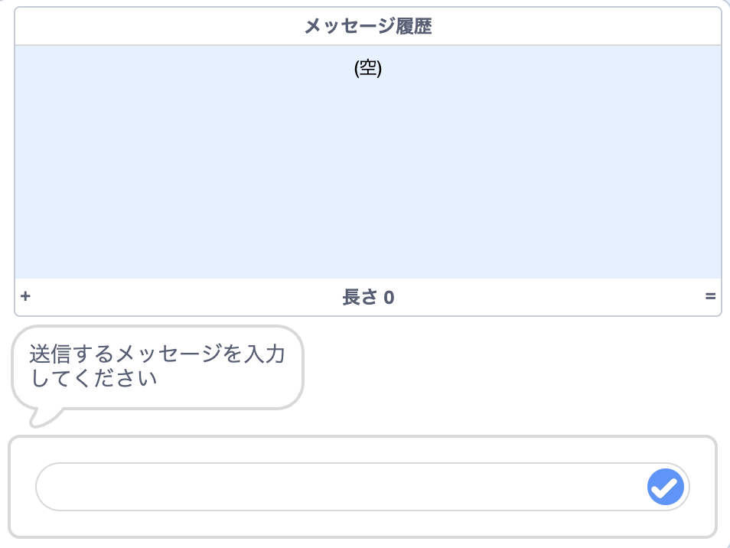
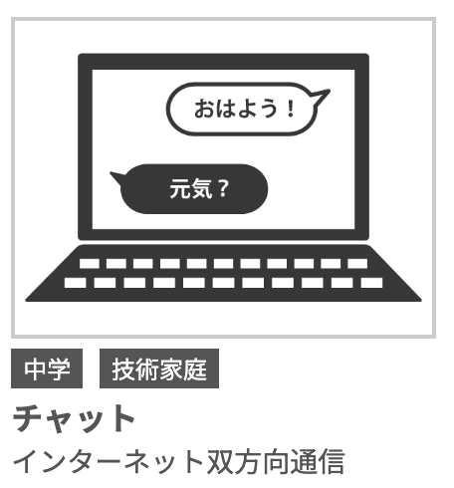
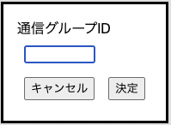
通信のプログラムを試してみよう①
チャット
  友達と通信
  通信したい人と同じグループIDに設定
やり取りしたい人と同じ
通信グループIDに設定する
（数字6ケタ）
※クラス名とペアの自分と友達の出席番号をくっつける 例）3年C組の5番と10番の人なら3c0510

Slide 81
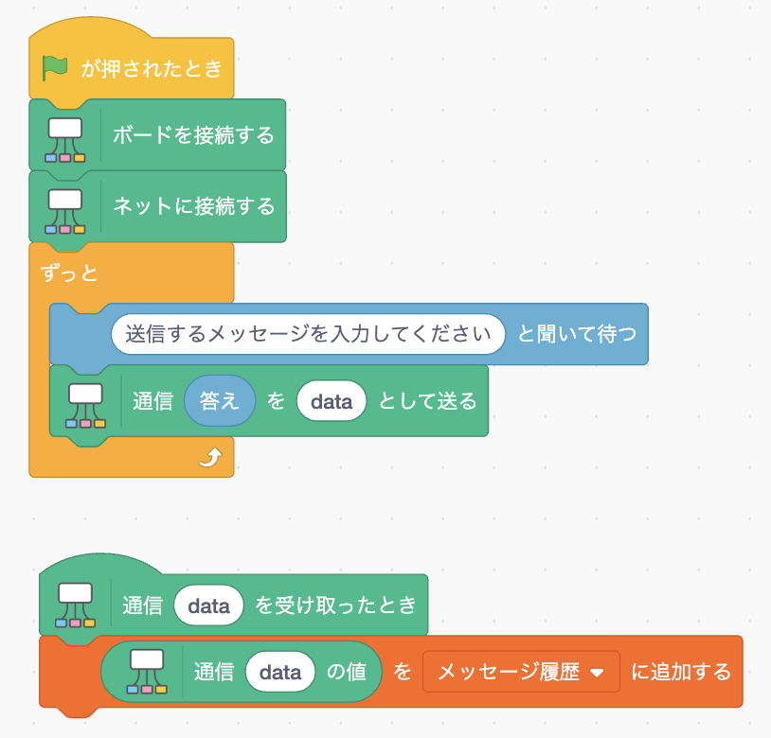
通信プログラムの中身を見ると...
①Akadakoと接続
②インターネットに接続
③言葉を入力させる
④入力した言葉を変数dataに入れて送る
⑤受け取った変数dataの値をメッセージ履歴に入れる

Slide 82

通信のプログラムを試してみよう！
自由に会話してください。
を押して実行しても通信グループIDを聞かれない場合はAkaDakoとの接続を確認しましょう

Slide 83
「チャット」のプログラムを使えば
友達に↓を送ることができる！
1
1
0
0
0
0
1
0
0
0
例）11000 01000 01111 01010 01010
0
1
1
1
1
0
1
0
1
0
0
1
0
1
0

Slide 84
前回の学習で...
塗ったマスを1、塗ってないマスを0で表現すれば、記録しやすい
→コンピュータはこのように1/0に置き換えてデータを保存している
→この1/0を送ってあげれば、別の場所でもこのドット絵を再現できる
1
1
0
0
0
0
1
0
0
0
例）11000 01000 01111 01010 01010
0
1
1
1
1
0
1
0
1
0
0
1
0
1
0

Slide 85
通信のプログラムを試してみよう②
友達に前回作ったドット絵のデータ（1100…010)を送ってみよう。
ドット絵のデータ（1100…010)はノートなどにメモしておこう。
その後「この絵はな〜んだ？」と質問してみよう。
通信相手はドット絵に書かれたものが何だかわかった？

Slide 86
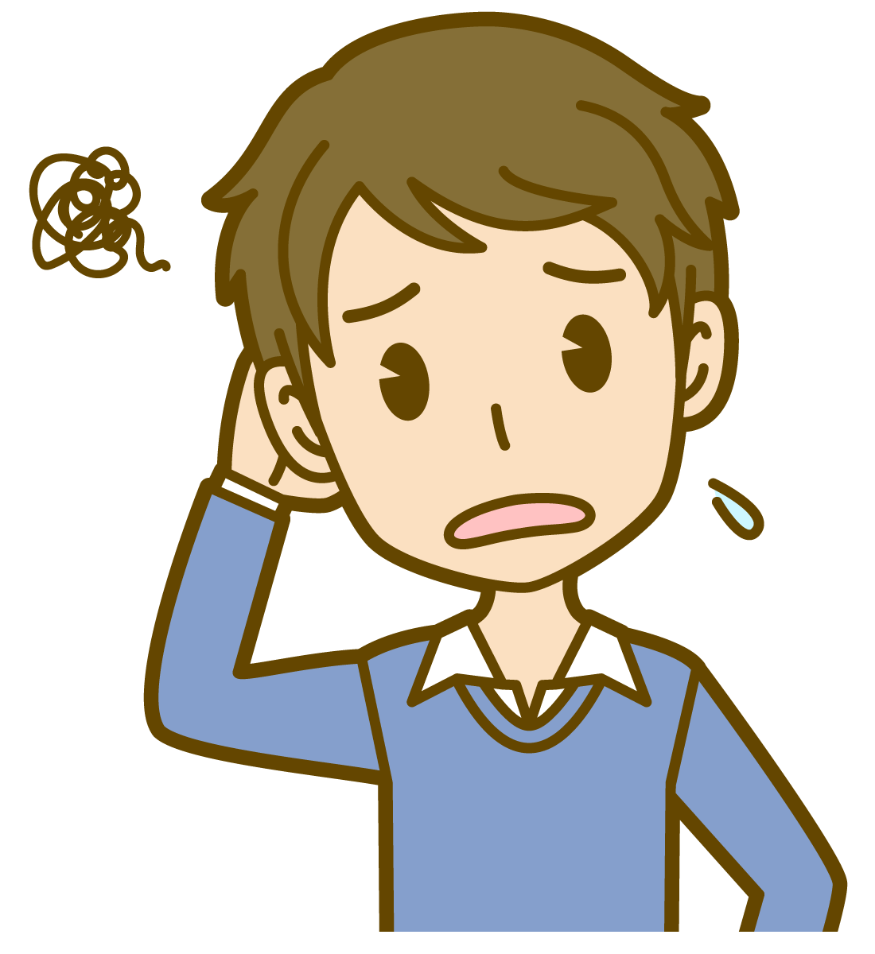
5×5の解像度で内容を伝えるにはマスが少ない...

Slide 87

でも8×8の解像度に増やすと作業が大変すぎる...

Slide 88

どこかの作業をコンピュータにやってもらおう！

Slide 89







送信手順の流れ
絵を描く
1/0に直す
送る
1/0を絵に直す

Slide 90
送信手順の流れ
絵を描く
1/0に直す
送る
1/0を絵に直す

Slide 91
送信手順の流れ
1/0を絵に直す
送る
01001001001〜
この1/0をドット絵に戻す作業をコンピュータにやってもらおう！

Slide 92
やって欲しいことを整理しよう！
（やりたいこと）
※やって欲しいこと、備わっていて欲しい機能や性能のことを『仕様』と言います。

Slide 93
コンピュータにやって欲しいこと（仕様）
シートに書き込んでください。
時間は 2 分

Slide 94
解答

Slide 95
出てきた仕様
0と1の数字を受け取る
0と1の数字を順番に判断する
1だったら黒、0だったら白に塗る
左上から順番に数字とマスが対応
あとは同じことを繰り返す
1
1
0
0
0
0
1
0
0
0
0
1
1
1
1
0
1
0
1
0
0
1
0
1
0

Slide 96

こういうプログラムにしたい...

Slide 97
プログラムを考えてよう
例えば、111とメッセージが来たら...
1番目が
1だから表示
2番目が
1だから表示
3番目が
1だから表示

Slide 98
プログラムを考えてよう
例えば、101とメッセージが来たら...
1番目が
1だから表示
2番目が
0だから消す
3番目が
1だから表示

Slide 99
次回はこの仕様をプログラミングしていきます

Slide 100
④ドット絵の情報を送受信するプログラムを
作ろう！

Slide 101

699.jp（AkaDako探究ツールガイド）からScratchを選択
Chromeブラウザを起動
699.jpと入力
メニューから下の方「Scratch」を選択
自由にプログラミングできる

Slide 102

【説明】Akadako用のScratchソフト『Scrub』(スクラブ)
iPadの場合
Scratchと見た目はまったく同じ
拡張機能により、小学校などで使ったScratchよりできることが多い
AkadakoをiPadで使う場合は、このアプリが必要

Slide 103
データを入力して送信するプログラム

Slide 104


【練習】入力したデータをしゃべるネコ
打ち込んだ内容をネコがしゃべる データを入力してもらうプログラム

Slide 105


Slide 106
プログラムの解説
質問のセリフ
入力した言葉がここに入る

Slide 107
スプライトを作ろう

Slide 108

【説明】スプライト
Scratchの中でプログラムによって動かしたりすることのできるキャラクター（右の画面のネコ）のことをスプライトという
コンピュータの中から選んで使うこともできる
自分で描いたり、写真を取り込んだりすることもできる
スプライト

Slide 109


【作業】コンピュータの中にあるスプライトを選んで呼び出す
スプライトを選ぶから自由に選択
既に登録されているスプライトは自由に使える
名前をつけられる

Slide 110


Slide 111
【参考】スプライトの管理
スプライトは...
  名前
  位置（x,y)
  表示/非表示
  大きさ
  向き（角度）
を数値で変えることができる。

Slide 112
四角いスプライトを3個作る

Slide 113

【作業】四角いスプライトを3個作る
色は自由
ふちのあり/なしも自由
形は正方形
大きさは60×60くらい
3個作って並べてみる
複製(コピー)で増やしてもOK

Slide 114


Slide 115
メッセージの設定を行う

Slide 116


「メッセージ」の作り方
新しいメッセージをクリック
自分の作りたいメッセージ名を入力 → 今回は「スプライト1表示」
次から選択肢に作成したメッセージ名が入る

Slide 117



■のプログラム

Slide 118


Slide 119
スプライト2/3にも同じようにプログラムする

Slide 120
メインのプログラムを作る

Slide 121
1桁の数字を入力して、1なら表示、
0なら非表示とするプログラムが作りたい！

Slide 122


メイン（ネコ）のプログラム

Slide 123


Slide 124


Slide 125
これで1個は動いた！

Slide 126

3個を動くように続きを作ろう！
2番目の文字、3番目の文字をチェックするプログラムを入れる
111，101，001などでちゃんと動作するか確認してみる
緑のハタを押して実行

Slide 127

3個バージョン完成！

Slide 128
残りの4〜25個目を同じように作ればOK

Slide 130
⑤送受信プログラムを完成させよう

Slide 131
今度はパートナーに送る
（送信側のプログラムの作成）

Slide 132
送信手順の流れ
絵を描く
1/0に直す
送る
1/0を絵に直す

Slide 133

「答え」をパートナーに送るためのヒント
通信を行うのに必要（送信/受信どちらも）

Slide 134


「答え」をパートナーに送るためのヒント
質問して答えを送る
答えを受け取る
変数dataとして情報を送る

Slide 135


Slide 136



送信側の人

Slide 137


受信側の人

Slide 138


メイン（ネコ）のプログラム（3個Ver完成）
送信側
受信側

Slide 139
今回のプログラムは....
絵を描く
1/0に直す
送る
1/0を絵に直す

Slide 140
3個分のプログラムは完成した！

Slide 141
これを5×5マス分作ればいい！

Slide 142
でも5×5=25のプログラムを作るのは少し大変なので
必要に応じて5×5受信用プログラム（完成版）を使ってください

Slide 143



（説明）ブロック定義（関数）について
関数として命令をまとめておくと次に使うとき便利

Slide 144

コンピュータとプログラミングで作業が楽になった！

Slide 145
送信側プログラムを作ろう

Slide 146
送信手順の流れ
絵を描く
1/0に直す
送る
1/0を絵に直す

Slide 147
送信側のプログラムを作っていきましょう

Slide 148


ステップ1（ネコのスプライト）
ネコ
マス目の1/0を入れる箱
マス目の1/0を数える命令

Slide 149

ステップ2（ネコのスプライト）
ネコ
マス目の1/0をdataに入れて送る命令

Slide 150

ステップ4（スプライト1）
スプライト1
スプライトを押すたびに黒↔白に変わる

Slide 151


ステップ5（スプライト1）
スプライト1
スプライトが
黒=1
白=0

Slide 152

ステップ6（スプライト2）
スプライト2
ここがスプライト1と違う！

Slide 153

ステップ6の説明（スプライト2）
変数の後にどんどん1/0を付け足していく
例えば1マス目が1だった場合 → 変数=1
2マス目が1だった場合 → 1+1=11
2マス目が0だった場合 → 1+0=10

Slide 154
ステップ6の説明
0.1秒ずつ時間差をつけてカウント
（2個目のスプライトは0.2秒後）
スプライト2

Slide 155
スプライト3以降は頑張って....
スプライト2を複製すれば楽...

Slide 157
⑥まとめ

Slide 158




私たちの身の回りの色々な事が自動化されている

Slide 159
今回のプログラムも....
絵を描く
1/0に直す
送る
1/0を絵に直す

Slide 160
大変なところをプログラミングしてコンピュータにやらせる
1/0を絵に直す
送る
01001001001〜
この1/0をドット絵に戻す作業をコンピュータにやってもらおう！

Slide 161

作るのは大変だったけど、次からは楽できる...

Slide 162




技術の進歩は...

Slide 163






家事から解放し社会参加をうながした....

Slide 164
これからの社会はどうなっていくのだろう...

Slide 165
これからの社会とテクノロジーについて考えてみよう！
コンピュータやプログラミングを活用して、こんな社会にしたい！
コンピュータやプログラミングを活用して、こんな困っている人を助けたい！
コンピュータやプログラミングのこんなところが怖い！
コンピュータやプログラミングが悪用されてこんな世の中になったら嫌だ！

Slide 166
記入して提出しましょう

